Slide 1
Objetivos
Conocer las bases teóricas de la toma de decisiones
Conocer el funcionamiento genérico de un sistema de apoyo a la decisión
Adquirir algunos conocimientos básicos sobre el análisis multicriterio
En definitiva, se trata mostrar las nociones básicas del análisis espacial, con objeto de que sea más fácil aprender por vuestra cuenta en el futuro

Slide 2
Contenidos
Parte teórica
Aspectos generales de la teoría de la decisión
Sistemas de apoyo a la toma de decisiones
Generalidades sobre la modelización
Algunas claves teóricas necesarias
Aspectos generales del análisis espacial en un SIG
Revisión de algunos métodos de integración de información
Parte práctica
Caso I: Planificación de aprovechamientos apícolas
Caso II: Planificación urbana
Caso III: Simulación de un análisis EMC

Slide 3
Sesiones teóricas

Slide 4
El “síndrome del gestor”
Gestión pasiva
Definición de objetivos
“Apagar” fuegos en lugar de prevenirlos
Complejidad
Desfase temporal en la gestión
Incertidumbre
Se da en los inicios del proceso de gestión
Irreversibilidad de las decisiones
Gestión activa
Planificar la gestión del territorio
Gestión adaptativa
Su consecución implica asumir la incertidumbre
Problemas “perversos”
Difícilmente formulables y evaluables
Sist. Información, lógica difusa, teoría decisión, etc.
No tienen una solución única, sino un gradiente de posibles soluciones

Slide 5
Teoría de la decisión
Es una teoría axiomática utilizada para tomar decisiones en condiciones de incertidumbre
Su objetivo básico es comprender y sistematizar el proceso de toma de decisiones en humanos para aplicarlo a problemas concretos.
Lo anterior requiere tener en cuenta a una serie de variables:
Decisión: suele implicar la distribución de recursos
Centro decisor
Objetivo: hacia donde queremos llegar. No confundir con decisión
Valor o criterio
Análisis de la decisión: comparación de varias alternativas
Modelos

Slide 6
Teoría de la decisión
Incertidumbre
A veces se le llama suerte, pero en realidad la incertidumbre es un concepto inherente a todo sistema complejo
La incertidumbre surge de la incapacidad que tenemos de controlar todas las variables que están implicadas en un proceso concreto
Conforme aumenta la complejidad de un sistema, se reduce nuestra capacidad de hacer afirmaciones precisas y suficientemente significativas sobre su comportamiento, hasta llegar a un umbral sobre el cual la precisión y la relevancia son conceptos mutuamente excluyentes
La combinación del proceso de análisis de la decisión, con la incertidumbre, dan lugar a un resultado. El hecho de que la incertidumbre forme parte del resultado hace que éste también sea incierto
Por tanto, el centro decisor asume cierto RIESGO a la hora de tomar una decisión

Slide 7
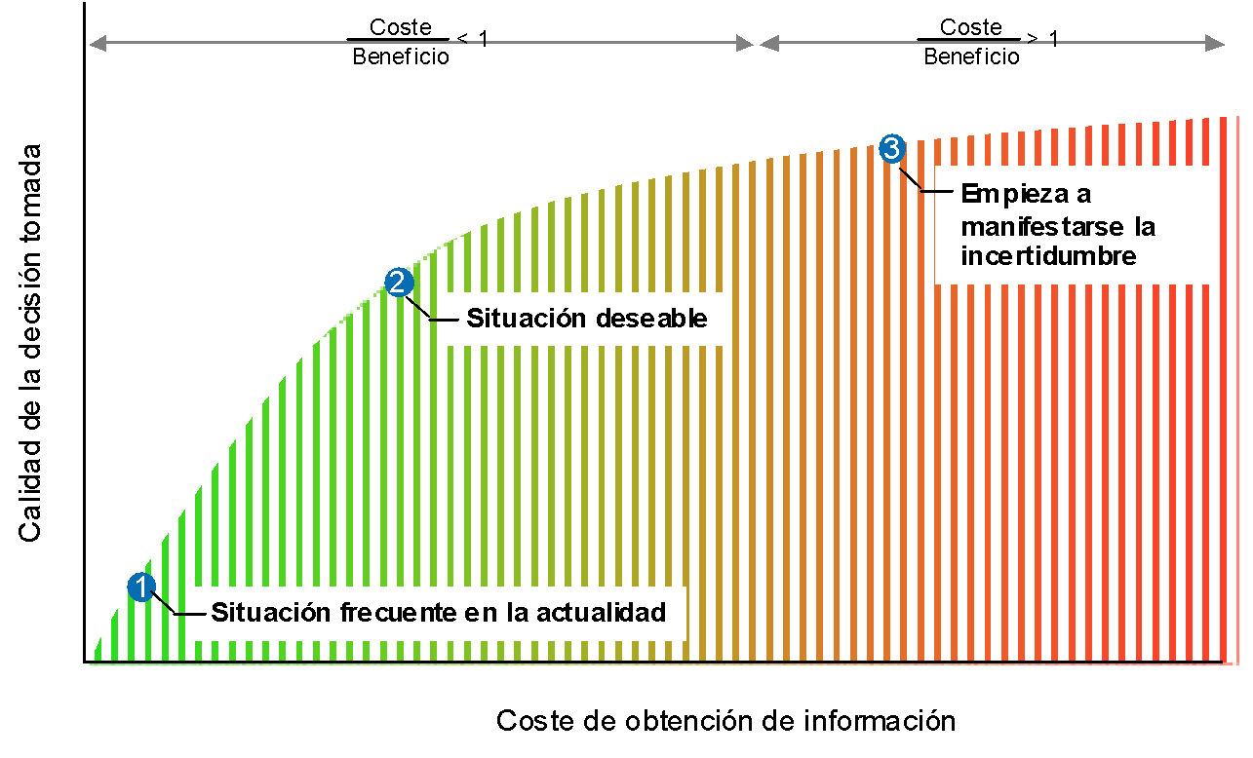
Teoría de la decisión
Incertidumbre
En muchas ocasiones se intenta soslayar la importancia de la incertidumbre mejorando la calidad y cantidad de información disponible.
Reducir la incertidumbre de esta manera implica realizar fuertes inversiones en medios materiales y en personal

Slide 8
Teoría de la decisión
Uno de los aspectos más interesantes que aporta esta teoría es un marco conceptual para abordar un problema determinado
Identificación del problema
Evaluación de la decisión: ciclo de gestión adaptativa
Determinación de objetivos
Caracterización del medio natural, social, económico, legal, político, etc.
Adopción de la decisión
Integración de información
Evaluación de alternativas
Debe de ser un proceso iterativo, integrador y participativo

Slide 9
Sistemas de apoyo a la decisión
Teoría de la decisión
Combinan la metodología de análisis de la decisión y los procedimientos para el manejo de la información.
Uno de los aspectos más interesantes que aporta esta teoría es un marco conceptual para abordar un problema determinado
Identificación del problema
Evaluación de la decisión: ciclo de gestión adaptativa
Determinación de objetivos
Caracterización del medio natural, social, económico, legal, político, etc.
Adopción de la decisión
Integración de información
Evaluación de alternativas
S.I.G.
Modelización
Sistema de apoyo a la decisión

Slide 10
Sistemas de apoyo a la decisión
Este tipo de sistemas pueden estar basados en aplicaciones informáticas, o pueden ponerse en marcha en papel, o “simplemente” pueden implementarse en la forma de trabajar de un grupo multidisciplinar dado.
Si nos centramos en los SAD basados en las nuevas tecnologías de la información, podemos definirlos como un conjunto de aplicaciones informáticas que utilizan métodos analíticos procedentes de la teoría de la decisión, más una serie de algoritmos de optimización, procedimientos de integración de información, con objeto de generar modelos que asisten a los decisores a formular alternativas, analizarlas e interpretarlas
Antes de seguir debemos plantearnos: ¿Son necesarios los SAD?
Es prácticamente imposible que una única persona o un grupo multidisciplinar sean capaces de llevar a cabo el proceso de integración de las grandes cantidades de datos, los objetivos complejos y contrapuestos, y la inherente complejidad del sistema, necesario para tomar una decisión con posibilidades de ser correcta
De ser posible, lo anterior resultaría tremendamente costoso

Slide 11
Sistemas de apoyo a la decisión
Las principales aportaciones de los SAD son:
Facilitan el proceso de identificación de los factores implicados en el problema a resolver.
Asisten a la hora de elegir entre las posibles alternativas antes de tomar la decisión.
La sistematización del proceso de toma de decisiones hace que éste sea reproducible con facilidad. El proceso está documentado, es transparente y puede ser evaluado. Esto reduce notablemente la arbitrariedad y subjetividad del proceso de toma de decisiones.
Por último y muy importante, aumentan considerablemente la capacidad de explicar y justificar las decisiones que se han tomado. Esto se debe a la capacidad de análisis, despliegue y procesamiento de la información con la que cuentan. De esta manera su uso nos permite conocer mejor el proceso que estamos analizando, lo cual redunda en una mejora de la decisión tomada.

Slide 12
Sistemas de apoyo a la decisión
Componentes de un SAD
Datos / Información
Herramientas
Información multimedia
Bases de conocimiento
Textos
Métodos de simulación
Información gráfica y alfanumérica: SIG
Métodos de ayuda a la decisión
Interfaz Gráfico de Usuario
Ayuda
Generación de informes
Comunicación con subsistemas
Equipo humano
Técnicos
Operadores
Centro decisor

Slide 13
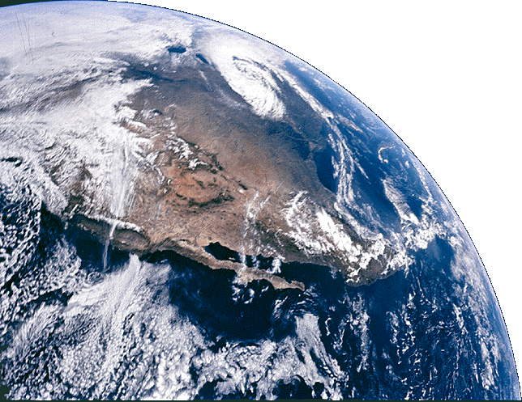
Generalidades sobre modelización
Un modelo es una representación simplificada de la realidad
Recurrimos a ellos porque resulta imposible conocer la totalidad de los aspectos que constituyen los sistemas complejos
Un modelo funciona tanto mejor cuanto más se acerca a la realidad. Pero esto lo hace cada vez menos útil y manejable. Se trata por tanto de alcanzar un equilibrio entre complejidad y operatividad

Slide 14
Generalidades sobre modelización
Hay ciertos requisitos que debe de satisfacer un modelo determinado para considerarse válido: Simetría
Aplicable a X
Objeto real
X
Aplicable a X
Cuestión C
Respuesta R´
Analogía
Cuestión C´
Respuesta R
Modelo
M
Aplicable a M
Aplicable a M

Slide 15
Generalidades sobre modelización
Ventajas de usar modelos
Permiten la integración de múltiples variables complejas en un marco definido y comparable con otros
La creación de modelos requiere la formación de grupos interdisciplinares que trabajen coordinadamente. En este sentido los modelos son una buena excusa para trabajar en equipo
La simulación es un proceso rápido y barato de investigación. Esto es especialmente cierto cuando los requerimientos económicos no permiten una fase intensa de captura de información para resolver un problema determinado
Gracias a los modelos se puede simular el transcurso de grandes periodos de tiempo en cuestión de segundos o minutos.
La creación de un modelo casi siempre acaba mejorando la comprensión del proceso modelado por parte de los autores
Los modelos permiten un análisis del tipo “¿qué pasaría sí?”, lo que nos permite modificar ciertos parámetros del sistema modelizado para evaluar los resultados en los distintos casos.

Slide 16
Generalidades sobre modelización
Desventajas de usar modelos
La interpretación de los resultados. Éstos han de ser analizados críticamente, teniendo en cuenta el proceso de modelización y la información tomada para ejecutarlo. El hecho de que los resultados salgan de un ordenador, no indican que sean inherentemente correctos.
Todos los modelos requieren una validación, con objeto de aplicar correctamente sus resultados. El problema es que no hay una metodología estándar para realizar esta comprobación
En muchas ocasiones, los modelos requieren gran cantidad de datos difíciles de conseguir.
También hay casos en los que el desmesurado interés por realizar modelos resta importancia a la fase de captura de datos en campo. Su versatilidad puede llevar a esta situación porque es relativamente fácil hacer un modelo sobre cualquier aspecto del medio
Por último, los generadores de modelos suelen caer en el error de que su modelo es el mejor. Cuando uno hace un modelo casi siempre se ajusta perfectamente a la realidad según el autor. Lo que ocurre en realidad es que el modelo se ajusta perfectamente a la percepción de la realidad que tiene su autor, y no necesariamente al mundo real en sí. Por esto se produce esta falsa (a veces) sensación de éxito.

Slide 17
Algunas bases teóricas necesarias
La generación de modelos espaciales en un SIG requiere el conocimiento de algunos conceptos teóricos aunque sea de manera sucinta. Los comentaremos brevemente a continuación
Bases de conocimiento
“Lugares” donde se “guarda” información y experiencia sobre la forma de resolver problemas concretos ...
Lógica proposicional
Basada en razonamientos considerados como válidos
Lógica difusa
Generalización de la teoría de conjuntos que nos permite “discretizar” variables continuas

Slide 18
Bases de conocimiento
Se puede considerar como un conjunto de datos o de información diversa que permite resolver un problema concreto.
De manera más formal diremos que es un cuerpo de conocimiento que está organizado sintáctica y semánticamente dentro de un marco determinado. Esto permite la realización de inferencias o predicciones sobre un problema concreto
Una base de conocimiento no contiene información en sí. Es más bien un almacén de metadatos
Datos
(capas de
información)
Base de
conocimiento
Resultados
Motor de inferencia
Reglas
Relaciones
Restricciones

Slide 19
Bases de conocimiento
¿Cómo se almacenan las reglas, restricciones y relaciones en la base de conocimiento?
Modelos matemáticos complejos
Experiencia personal: un cerebro es una enorme base de conocimiento ...
Esquemas en papel
Gráficos
Axiomas o proposiciones

Slide 20
Lógica proposicional
Es una de las formas de almacenar de manera coherente información sobre la resolución de un problema dado
Es una disciplina de la filosofía que estudia los principios formales del conocimiento humano.
Su principal análisis se centra en la validez de los razonamientos y argumentos, por lo que se esfuerza por determinar las condiciones que justifican que el individuo, a partir de proposiciones dadas, llamadas premisas, alcance una conclusión derivada de las primeras
El concepto claro es la proposición. Se trata de un enunciado en el que se afirma algo. En el caso que nos ocupa, consideraremos que es una afirmación verdadera: Ej. Es más razonable ubicar una centrar nuclear lejos de un núcleo urbano.

Slide 21
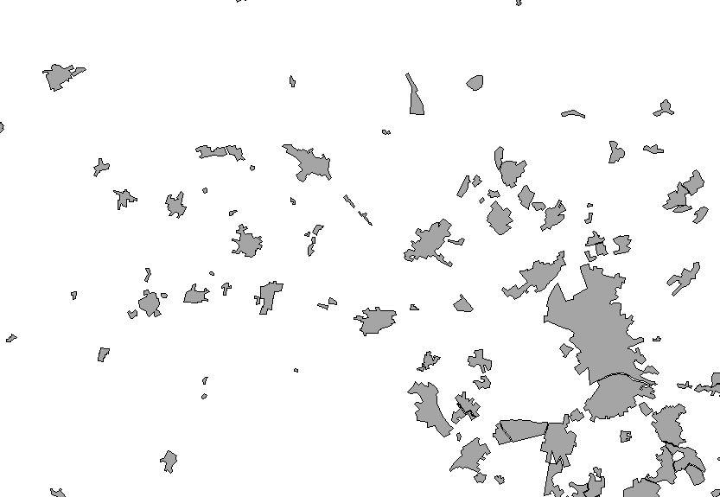
[Breve inciso ...]
¿Dónde ubicar una centrar nuclear?
Si la única variable considerada fuera la cercanía a núcleos urbanos, necesitaríamos contar con un mapa de núcleos urbanos

Slide 22
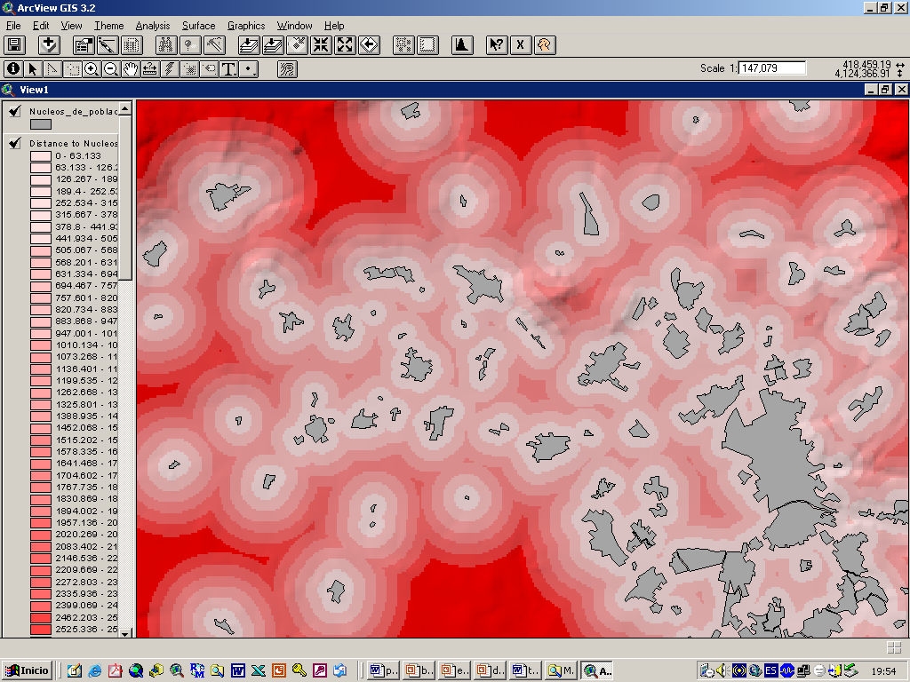
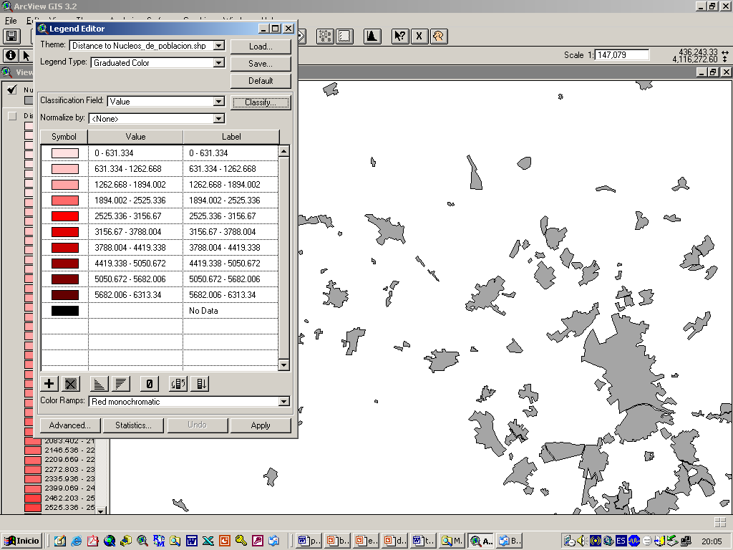
[Breve inciso ...]
¿Dónde ubicar una centrar nuclear?
Un lugar adecuado deberás estar alejado de un núcleo urbano
¿Pero qué quiere decir “alejado”?
Distancia en metros

Slide 23
[Breve inciso ...]
Nos falta por conocer algunas cosas
¿Cómo incorporamos conceptos propios del “lenguaje natural” a nuestra base de conocimiento? o ¿Qué es “lejos”?
LÓGICA DIFUSA
¿Cómo se relacionan las diversas variables que introducimos en una base de conocimiento?
MÉTODOS DE INTEGRACIÓN DE INFORMACIÓN

Slide 24
Lógica difusa
Generalización de la teoría clásica de conjuntos
Actualmente es el pilar de disciplinas como la inteligencia artificial, sistemas expertos, redes neuronales, etc.
Buena parte de su éxito se debe a que aporta un método nuevo para abordar: la cuantificación del grado de pertenencia de un elemento a un conjunto determinado, y la forma en la que se pueden relacionar conceptos mediante operadores difusos
A
B
(A,B)
(A,B)
(A,B)
(A,B)

Slide 25
Lógica difusa
Ejemplo: mayoría de edad
1
Grado de “adultez”
0.5
0
1
10
20
30
40
Edad
La función que convierte los valores del factor del eje X en los valores de “adultez” se denomina “de pertenencia”.
Con este proceso hemos obtenido un rango continuo de valores a partir de uno discreto.

Slide 26
[Breve inciso ...]
¿Dónde ubicar una centrar nuclear?
Un lugar adecuado deberá estar alejado de un núcleo urbano
¿Pero qué quiere decir “alejado”?
Distancia en metros

Slide 27
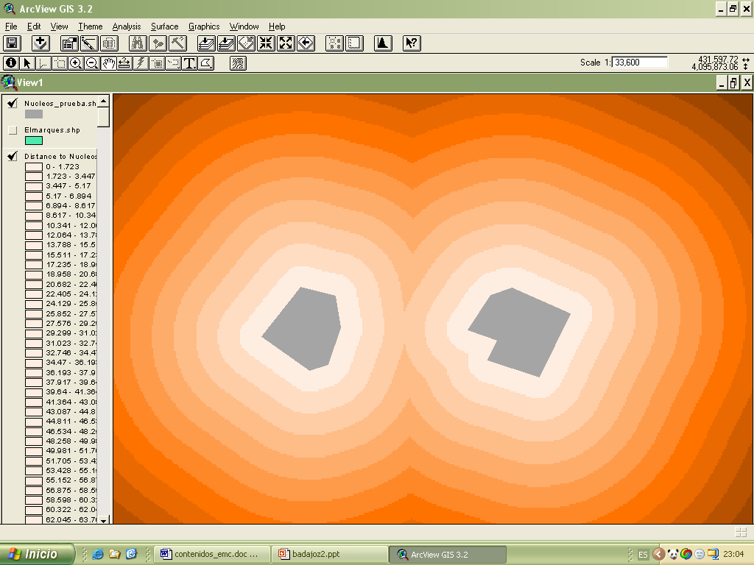
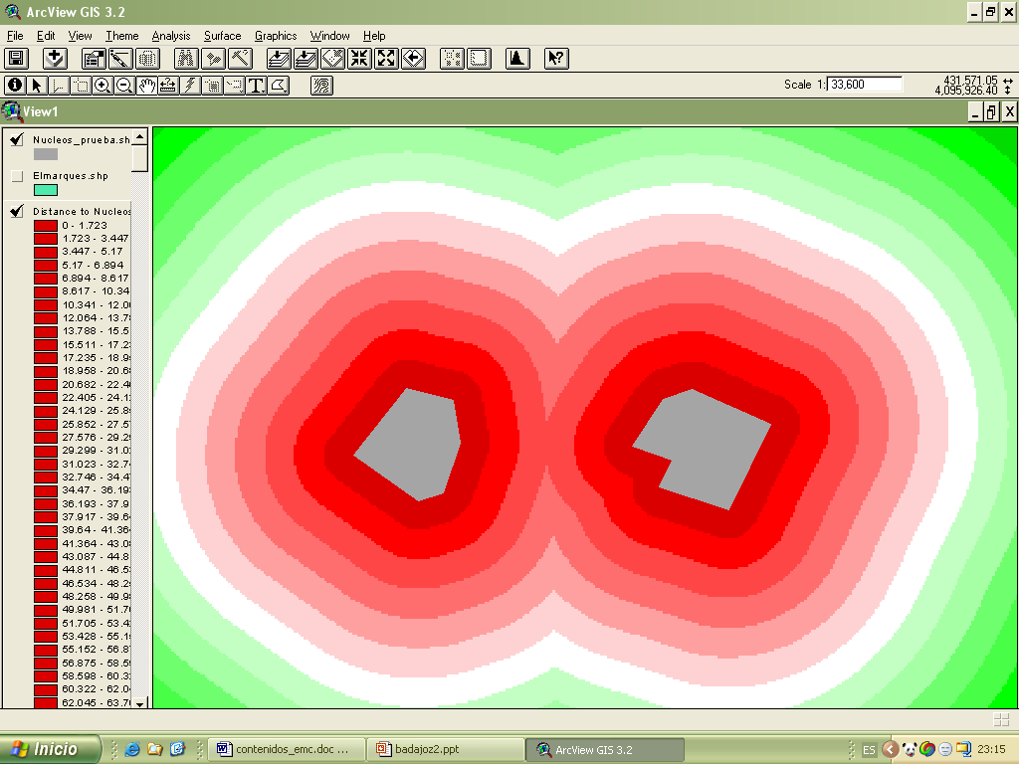
[Breve inciso ...]
¿Dónde ubicar una centrar nuclear?
Ya sí podemos mostrar en un SIG el concepto de “alejado”
1
Idoneidad
0
-1
0
20
100
Distancia (Km)
Distancia (Km)
Idoneidad

Slide 28
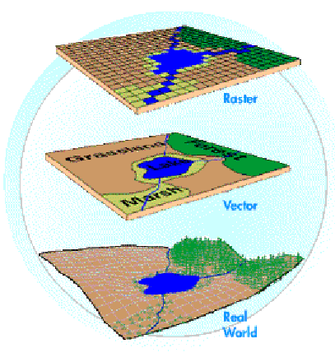
Análisis espacial en un SIG
Hemos analizado una serie de conceptos teóricos que nos ayudarán a comprender la realización de análisis espaciales en un SIG considerando varios criterios
Pero, ¿Cómo se integra todo lo anterior en un SIG?
Conceptos clave
La información almacenada en un SIG tiene una componente gráfica y otra alfanumérica
La alfanumérica se almacena en una base de datos relacional
La gráfica puede ser de dos tipos: vectorial y raster
En ambos casos predomina una visión del mundo en forma de “capas”. Cada variable temática corresponde a una de estas capas

Slide 29
Análisis espacial en un SIG
¿En qué consiste el análisis espacial?
Conjunto de procedimientos que nos permiten resolver problemas concretos planteados en el mundo real mediante la consulta y/o manipulación de la información contenida en una o varias capas de un SIG
Algunos tipos de análisis espacial
La forma más sencilla de análisis espacial consiste en realizar consultas sobre una única capa: ¿Dónde se encuentra el pico más alto?
Si la consulta afecta a varias capas, la complejidad aumenta: ¿Qué ríos nacen dentro del área de influencia del pico más alto?
La situación se complica aún más cuando necesitamos realizar operaciones entre las capas: Contamos con los mapas de temperatura media mensual de los doce meses del año. ¿Cuál es la temperatura media anual en cada punto del territorio?

Slide 30
Análisis espacial en un SIG
Operar con capas
¿Cuál es la temperatura media anual de cada punto del territorio?
Los análisis del tipo de la “evaluación multicriterio” requieren la realización de operaciones como ésta: análisis espacial o álgebra de mapas
E
F
M
A
M
J
J
D
Operador
∑Ti
A
En este caso es una expresión matemática, pero pueden ser de diversa naturaleza
Tm =
i=E
O
12
N
D

Slide 31
Análisis espacial en un SIG
Operar con capas vectoriales
Uso
Ventajas
A
Es más rápido si no hay muchos polígonos
Se conserva bien la forma de los elementos
Suelo
Desventajas
B
Implica operaciones “topológicas”
UNION
Realizar el análisis en sí requiere operar sobre las tablas de atributos
Uso
Suelo
A
B
Sólo se pueden operar capas de dos en dos
Operar con capas raster
Uso
Ventajas
A
Es más rápido en general
Se pueden operar muchas capas
Suelo
La unión gráfica y la alfanumérica son paralelas
B
SUMA
Desventajas
Uso+
suelo
Las capas ocupan más espacio en disco
A +
B
No se conserva bien la forma de los elementos

Slide 32
Métodos de integración de información
Mostraremos distintos métodos de integración de la información gráfica: varios tipos de operadores
Ejemplo
Queremos generar un mapa que muestre los lugares más adecuados para instalar colmenas
Generamos una base de conocimiento basada en proposiciones:
Un lugar apto debe de contar con vegetación melífera en abundancia
Debe de ser accesible con vehículo de motor, para realizar las tareas en la colmena
Es necesario que haya disponibilidad de agua, ya que las colmenas consumen agua
Operadores
¿?
Vegetación
Resultado
Accesos
Ríos

Slide 33
Métodos de integración de información
Operadores de lógica discreta
Las variables se representan mediante valores binarios, por lo que el resultado también lo es
Los operadores son rígidos y sólo responden a las conjunciones O, e Y.
Las zonas aptas tienen vegetación apta Y buenos accesos
R = Min (Veg, Acc)
Resultado
Vegetación
Accesos
Las zonas aptas tienen vegetación apta O buenos accesos
Resultado
R = Max (Veg, Acc)

Slide 34
Métodos de integración de información
Operadores de lógica difusa
Las variables se representan mediante valores continuos, por lo que el resultado también lo es
Los operadores son versátiles y derivan de los anteriores
Las zonas aptas tienen vegetación apta Y buenos accesos
Resultado
R = min (Veg, Acc) + [media (Veg, Acc) – min (Veg, Acc)] •[min (Veg, Acc)+1]/2
Vegetación
Accesos
Las zonas aptas tienen vegetación apta O buenos accesos
Resultado
R = max (Veg, Acc) + [media (Veg, Acc) – max (Veg, Acc)] •[max (Veg, Acc)+1]/2

Slide 35
Métodos de integración de información
Sumas ponderadas = EVALUACIÓN MULTICRITERIO
Las variables se representan mediante valores binarios o continuos
Cada variable combinada recibe un peso específico que hace referencia a la importancia que tiene dentro del análisis
Describiremos este método con detalle en el siguiente apartado
Vegetación
La vegetación es dos veces más importante que los accesos y que la presencia de agua
Resultado
Accesos
3
R =
Fi·Wi
= (Veg · 0.5) + (Acc · 0.25) + (Rios · 0.25)
Ríos
i=1

Slide 36
Métodos de integración de información
Probabilidad bayesiana
El operador es una función probabilística
Se trata de evaluar la probabilidad de ocurrencia de un fenómeno dado
En nuestro ejemplo obtendríamos un mapa que mostraría la probabilidad de que un punto determinado del territorio fuera apto para la instalación de colmenas
Este método se usa para evaluar la distribución potencial de eventos que tienen patrón de distribución espacial determinado y dependiente de una serie de variables conocidas: distribución potencial de especies y yacimientos mineros fundamentalmente. No se usan demasiado en planificación territorial.

Slide 37
Métodos de integración de información
Regresión logística
El operador es una función probabilística
Se trata de evaluar la probabilidad de ocurrencia de un fenómeno dado
En nuestro ejemplo obtendríamos un mapa que mostraría la probabilidad de que un punto determinado del territorio fuera apto para la instalación de colmenas
1
En este caso la función es de tipo logística
P
(
i
)
=
1
+
e
a
·
F
1
+
b
·
F
2
+
c
·
F
3
Se usa para evaluar la distribución potencial de especies, ocurrencia de riesgos naturales, etc.

Slide 38
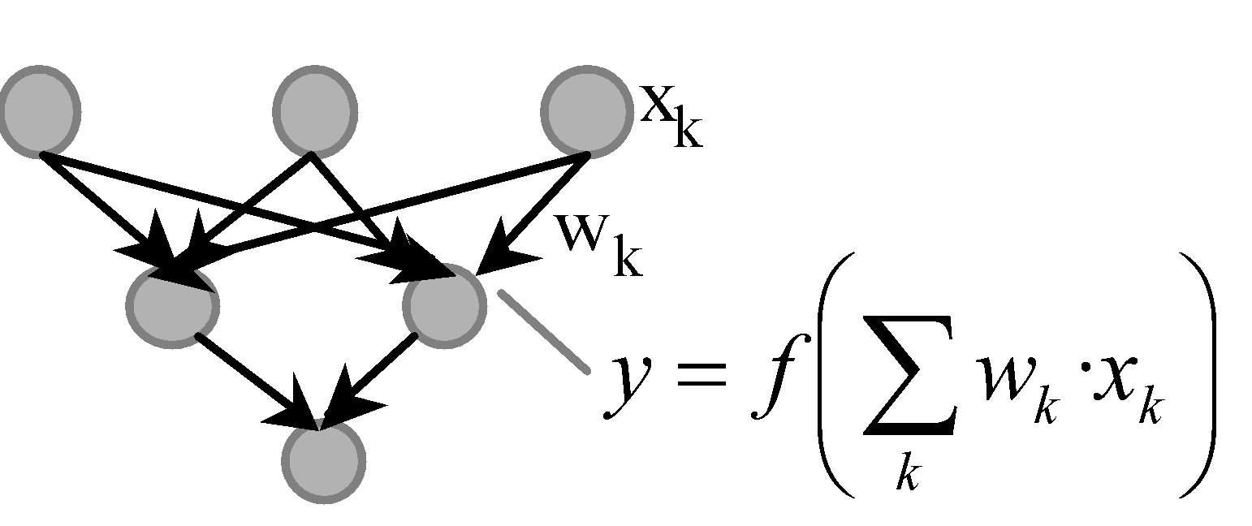
Métodos de integración de información
Redes neuronales
Constituyen la punta de lanza teórica en cuanto a simulación del proceso de pensamiento humano
Simulan la estructura de nuestro cerebro: conjunto de nodos conectados entre sí por múltiples vías. Los nodos se encuentran jerarquizados en capas. A cada nodo le llega información procedente de todos los nodos de la capa anterior.
Cada nodo aplica una función determinada a la información que le llega
Están relativamente desarrolladas en campos como el diseño industrial y la robótica. Todavía no hay demasiadas aplicaciones a gestión y planificación territorial.

Slide 39
Sesiones prácticas
Caso I: Planificación de aprovechamientos apícolas
Analizaremos con detalle cómo se realiza un análisis multicriterio en un SIG.
Caso II: Selección de zonas aptas para suelo industrial en EUA
Analizaremos un ejemplo real del uso de análisis multicriterio
Caso III: Simulación de un análisis EMC
Realizaremos un ejemplo de análisis multicriterio en los ordenadores

Slide 40
Caso I: Planificación de aprovechamientos apícolas
Etapas
1
Identificación clara del problema a resolver
2
Determinación de objetivos
3
Generación de un modelo conceptual
4
Recopilación de la información y adaptación para el análisis
Establecimiento de criterios: factores y restricciones
Estandarización de factores
Determinación de los pesos entre factores
5
Integración de la información
6
Análisis de los resultados

Slide 41
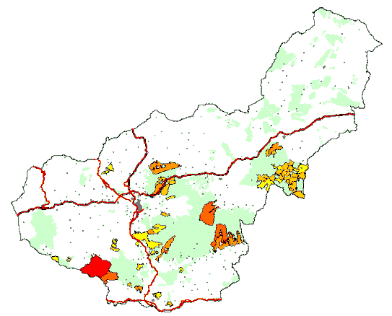
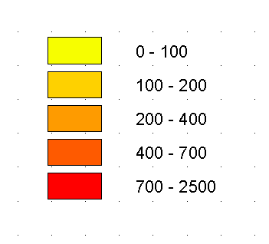
Caso I: Planificación de aprovechamientos apícolas
1.- Identificación del problema a resolver
Antes de 1997
Número de colmenas ofertadas por monte
“ El sistema previsto para la adjudicación de los aprovechamientos apícolas en montes pertenecientes a la Comunidad Autónoma es el de subasta pública, estando condicionado al pago de una contraprestación económica del aprovechamiento.“
14.000 colmenas
82.600 Has
Decreto 250/1997, 28 de octubre
“ Se establece la gratuidad de los aprovechamientos apícolas en montes pertenecientes a la Comunidad Autónoma de Andalucía y se regula su localización, ...”
Montes públicos
“ En el mes de marzo se publicará en el BOJA la relación de los montes susceptibles de realizar aprovechamientos apícolas. En dicha relación se establecerán las superficies a aprovechar, épocas de disfrute y número máximo de colmenas permitidas “
En 1997 la administración implanta un modelo de gestión activa de los recursos apícolas
Hay pocos montes con asientos y no se sabe la importancia cuantitativa y cualitativa de los recursos apícolas de la provincia.
Es necesario hacer una evaluación de los recursos apícolas de Granada.

Slide 42

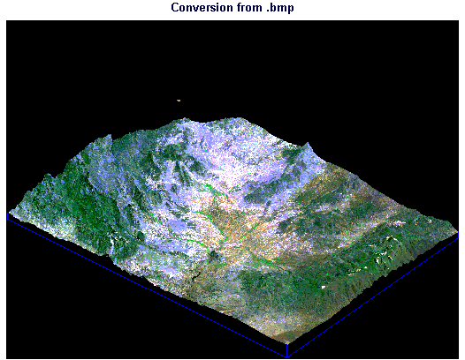
Caso I: Planificación de aprovechamientos apícolas
2.- Determinación de objetivos
Idea principal
¿?
El objetivo fundamental es obtener un mapa que muestre la capacidad del territorio para albergar asentamientos apícolas en la provincia de Granada
Resultados esperados
Mejora de las ofertas de asentamientos realizados por la Consejería de Medio Ambiente
N
E
Nuevos asentamientos
Identificación de factores que limitan la productividad de los asentamientos.
Diseño de mecanismos que permitan controlar la densidad de colmenas por monte
O
S
Obtención de una base de datos actualizada sobre los asentamientos apícolas de la provincia.

Slide 43
Caso I: Planificación de aprovechamientos apícolas
3.- Creación de un modelo conceptual
Tras consultar a varios expertos y a asociaciones de apicultores, se determinó que la aptitud del territorio para albergar asentamientos apícolas depende de las siguientes variables:
Vegetación con interés apícola
Temperatura media
Oscilaciones térmicas
Días de heladas
Insolación (solana / umbría)
Cercanía a puntos de agua
Accesos
Variables climáticas

Slide 44
Caso I: Planificación de aprovechamientos apícolas
4.- Recopilación de información y adaptación para el análisis
Establecimiento de criterios: factores y restricciones
Factores: variables independientes que se introducen en el análisis expresándose con un rango continuo de valores: vegetación de interés apícola
Restricciones: variables independientes que se introducen en el análisis expresándose con un rango binario. Determinan zonas restringidas a la actividad en cuestión: zonas urbanas
Estandarización de factores
En el análisis multicriterio es fundamental que todas las capas tengan el mismo rango de valores. Se suele usar un rango desde 0 (aptitud menor) hasta 255 (aptitud máxima). El proceso de estandarización transforma los valores propios en los que está expresada la variable en valores de aptitud: funciones de pertenencia
Determinación de los pesos entre factores
Es la fase determinante del análisis multicriterio

Slide 45
Caso I: Planificación de aprovechamientos apícolas
4.- Recopilación de información y adaptación para el análisis
Vegetación de interés melífero
El problema principal para identificar las formaciones vegetales interesantes para la apicultura es que no contamos con ningún mapa de vegetación elaborado con esos objetivos
Existen otros mapas de vegetación de los cuales se puede extraer información interesante.
Mapa de usos y coberturas vegetales del suelo (1995)
Mapa forestal de España (1995)
Mapa de hábitats de interés comunitario (1998)
Mapa de regadíos de Andalucía (1999)
Mapa de vegetación de interés apícola
La información que se genera de manera normalizada no siempre satisface las necesidades de todos los análisis que se pueden realizar con ella

Slide 46
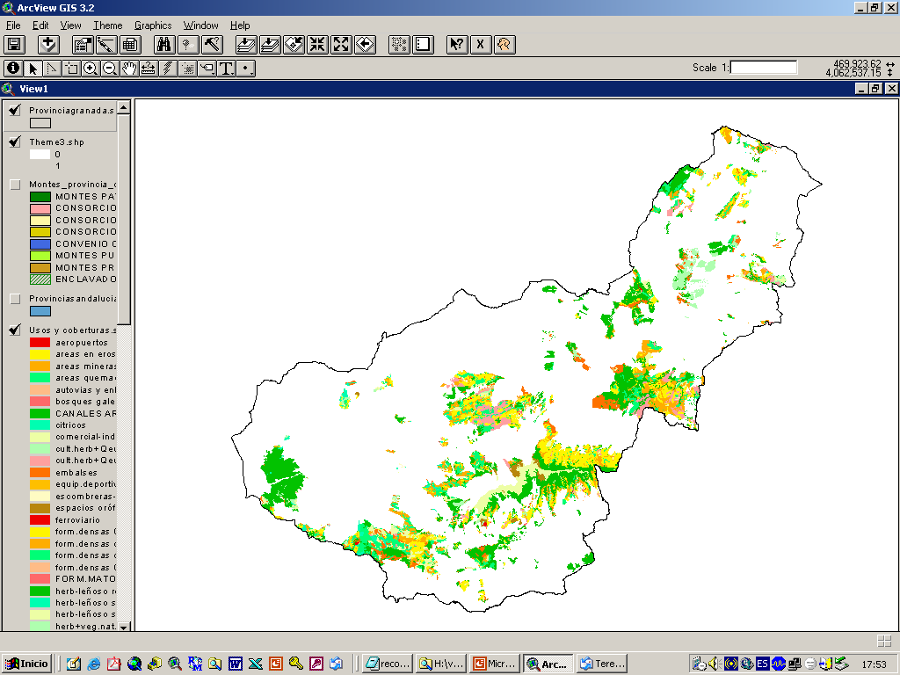
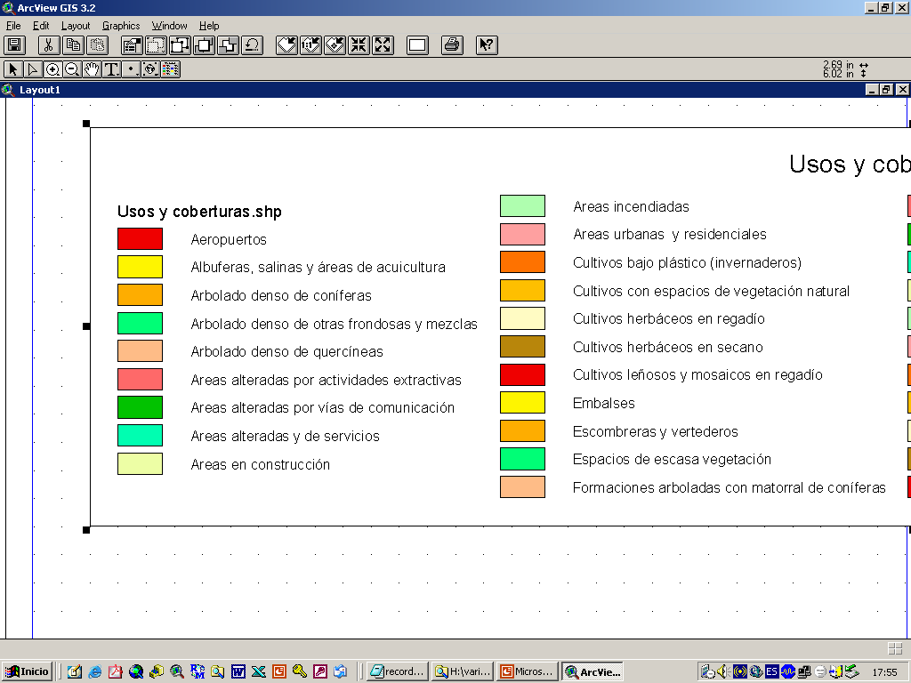
Caso I: Planificación de aprovechamientos apícolas
4.- Recopilación de información y adaptación para el análisis
Vegetación de interés melífero
“Un lugar apto para instalar colmenas debe contar con vegetación melífera”
El mapa obtenido muestra la distribución de las formaciones vegetales con capacidad de producir miel. Se trata de una leyenda cuantitativa. Es necesario estandarizarla y asignarle un valor de aptitud a cada clase de vegetación según los objetivos perseguidos

Slide 47
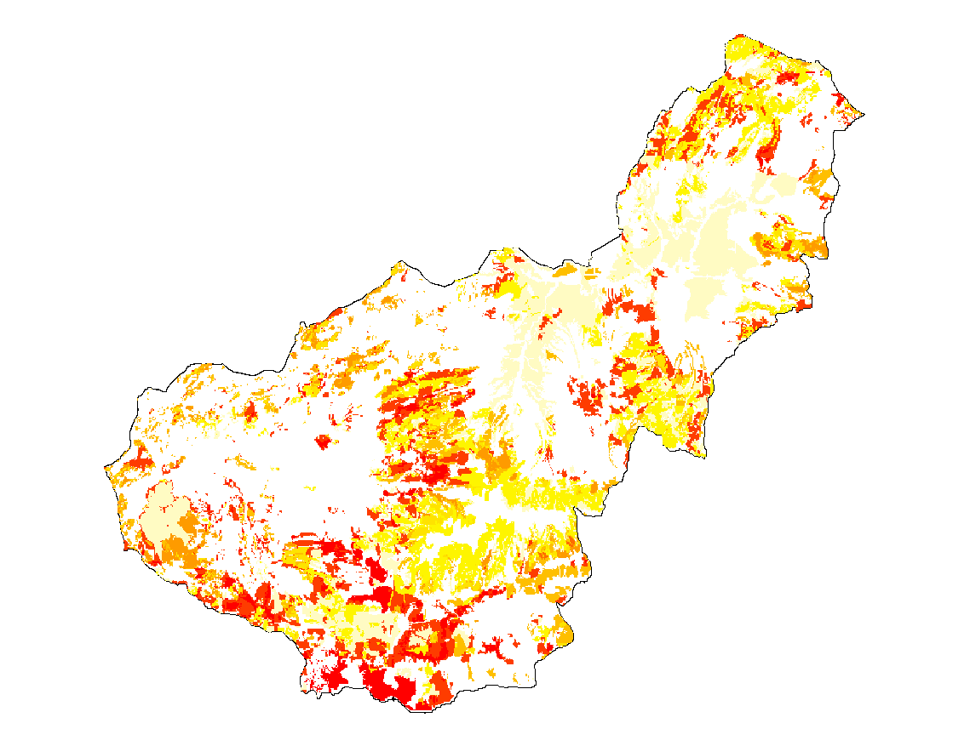
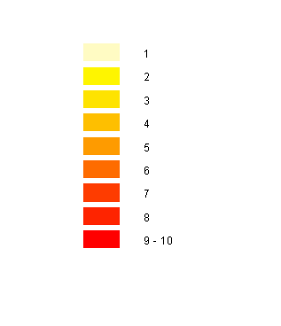
Caso I: Planificación de aprovechamientos apícolas
4.- Recopilación de información y adaptación para el análisis
Vegetación de interés melífero
En este caso la estandarización consiste en asignar un valor de aptitud a las distintas clases de la leyenda con ayuda de varios expertos. Estos valores tienen un rango de 0 a 10. En este caso se ha recurrido a los apicultores y a varios expertos para realizar la asignación.
Uso
Aptitud
A
1
B
10
C
5
D
7
E
3
F
3
Aptitud de la
vegetación
para producir
miel
75
0
75
1
50 Km

Slide 48
Caso I: Planificación de aprovechamientos apícolas
4.- Recopilación de información y adaptación para el análisis
Vegetación de interés melífero
Una vez obtenida el mapa de aptitud de la vegetación, es necesario reclasificarlo a un rango de 0 a 255 (que es el que se utiliza en el análisis multicriterio)
Para ello se usa una función de pertenencia lineal, ya que sólo hay que cambiar el rango de la leyenda
255
0
0
10
0
10
0
255

Slide 49
Caso I: Planificación de aprovechamientos apícolas
4.- Recopilación de información y adaptación para el análisis
Factores climáticos
Los factores climáticos son fundamentales a la hora de determinar la aptitud del territorio para albergar colmenas
Los lugares con poco riesgo de heladas son más aptos
Las colmenas prefieren lugares con pocas oscilaciones térmicas
Los sitios con temperaturas medias anuales altas son más aptos
Mapa de aptitud según criterios climáticos

Slide 50
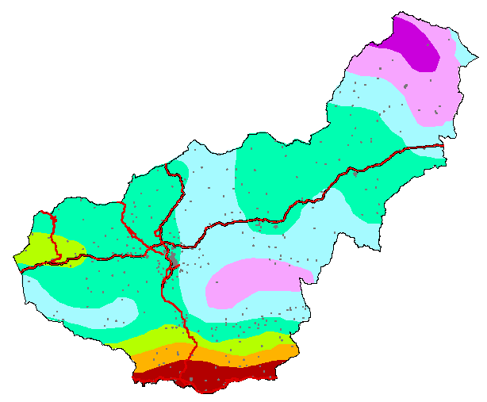
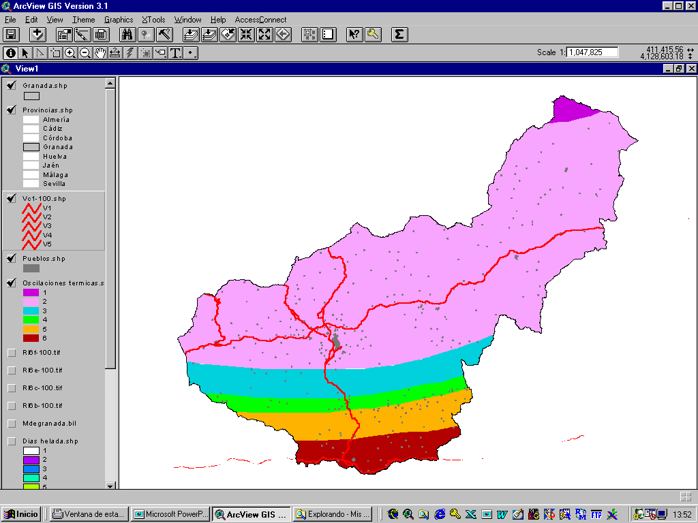
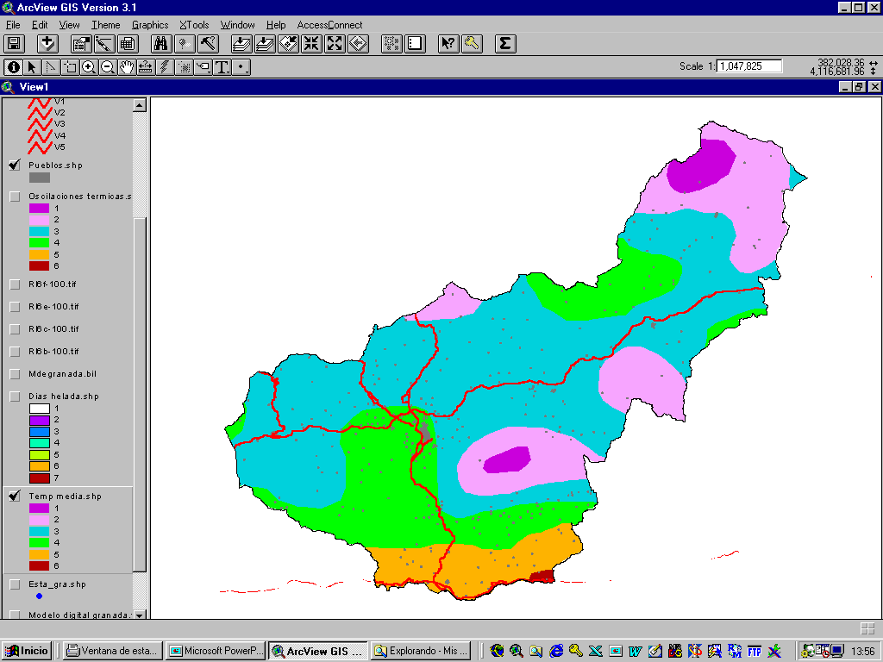
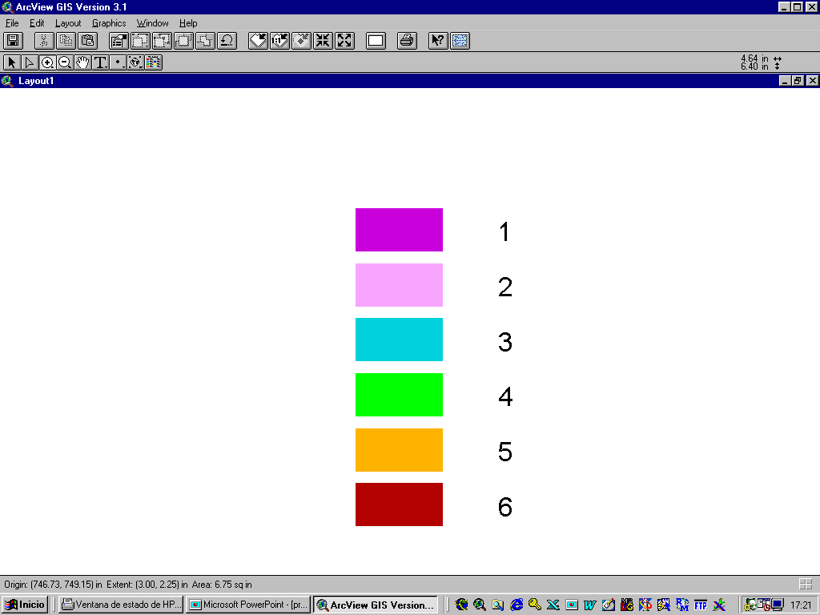
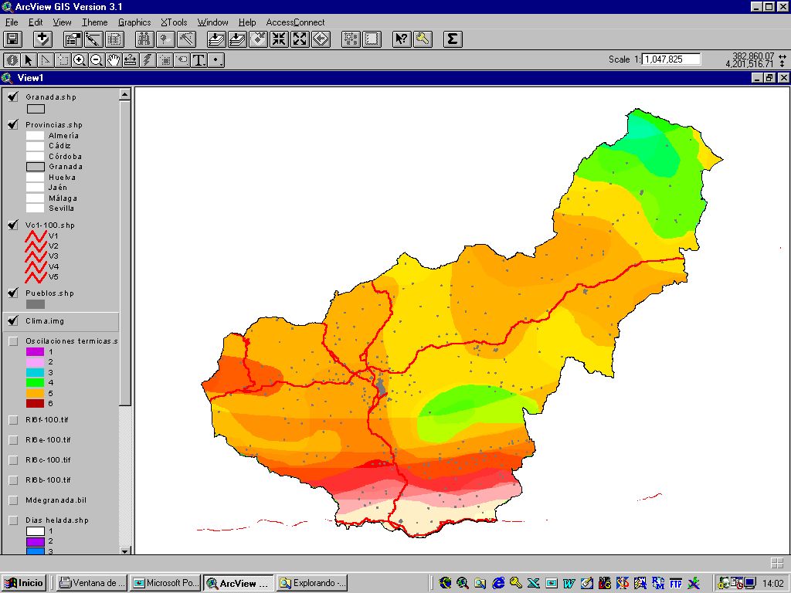
Caso I: Planificación de aprovechamientos apícolas
4.- Recopilación de información y adaptación para el análisis
Factores macroclimáticos
Días de heladas
Oscilaciones térmicas
Temperatura media
Y
Y
Mapa de aptitud global
según factores climáticos
R = Min (heladas, oscilaciones, Temp. media)
0
255

Slide 51
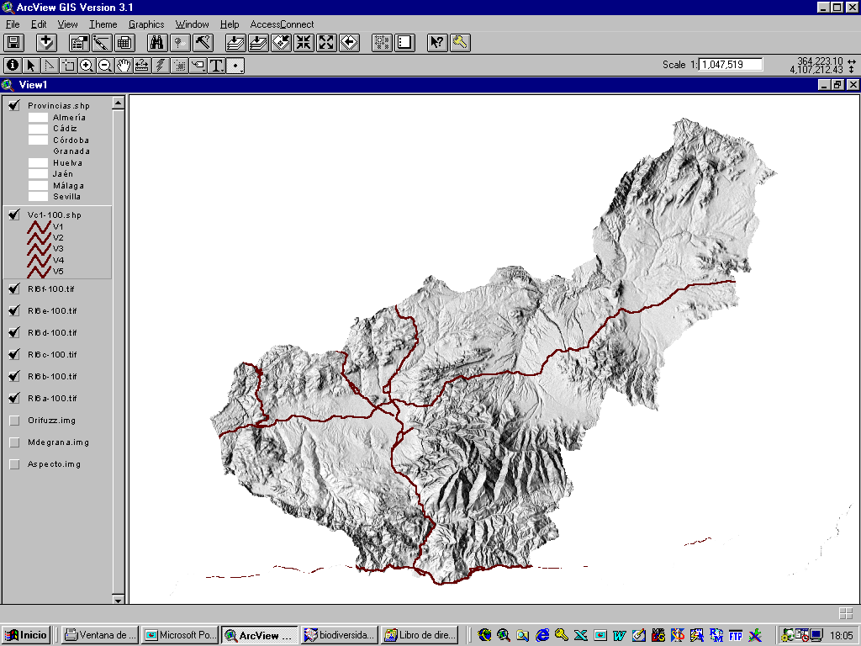
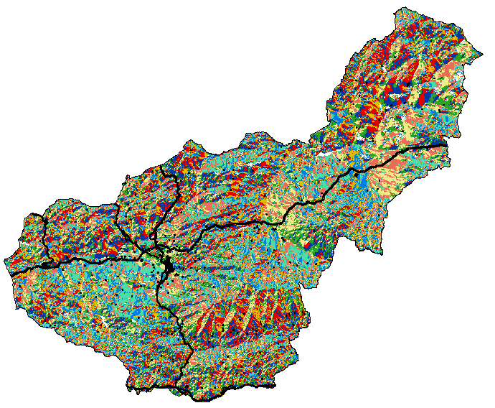
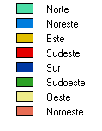
Caso I: Planificación de aprovechamientos apícolas
4.- Recopilación de información y adaptación para el análisis
Factores microclimáticos: insolación
Los apicultores prefieren ubicar sus colmenas en los parajes situados en las solanas, para evitar los efectos microclimáticos que se dan en las umbrías, como son las heladas precoces, vientos fríos, etc.
Modelo digital de elevaciones
Modelo de orientaciones

Slide 52
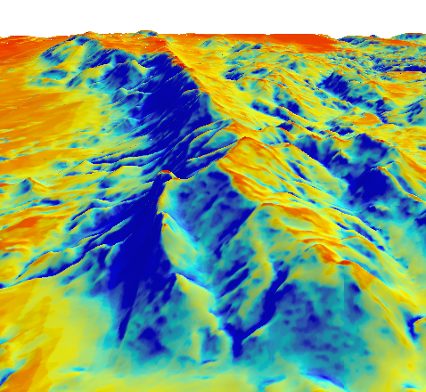
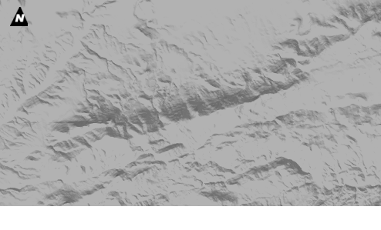
Caso I: Planificación de aprovechamientos apícolas
4.- Recopilación de información y adaptación para el análisis
Factores microclimáticos: insolación
El procedimiento anterior es sencillo pero incompleto: Se basa sólo en la posición de un pixel respecto al norte. Es más razonable simular el proceso de movimiento del sol sobre el relieve, calculando el número de horas de sol que recibe un pixel determinado.
Modelo de insolación potencial: Simula el movimiento del sol sobre el relieve en varias fechas significativas del año. Después se calcula la media y se obtiene una estimación del número medio de horas de sol que recibe un píxel dado. Este proceso tiene en cuenta el ocultamiento topográfico
N

Slide 53
Caso I: Planificación de aprovechamientos apícolas
4.- Recopilación de información y adaptación para el análisis
Disponibilidad de agua
Las colmenas necesitan agua en abundancia para sobrevivir. Es posible aportarla en forma de bidones y otros dispositivos artificiales. Sin embargo, se consideró oportuno evaluar la capacidad natural del territorio de satisfacer esta necesidad. Habría sido muy útil contar con una capa que mostrara la disponibilidad de fuentes, ríos y arroyos con agua en la provincia. Como esto no está disponible, tuvimos que recurrir a generar un modelo con la información disponible:
Modelo propuesto: probabilidad relativa de que un río lleve agua
Los ríos largos suelen tener más agua que los arroyos pequeños
La tipología del cauce condiciona la disponibilidad de agua: ríos, arroyos, ramblas, etc.
Al aumentar la altitud, aumentan las precipitaciones y por tanto la probabilidad de que los ríos lleven agua
Probabilidad de que un río lleve agua
Aptitud del territorio según su cercanía a un río con una probabilidad dada de tener agua

Slide 54
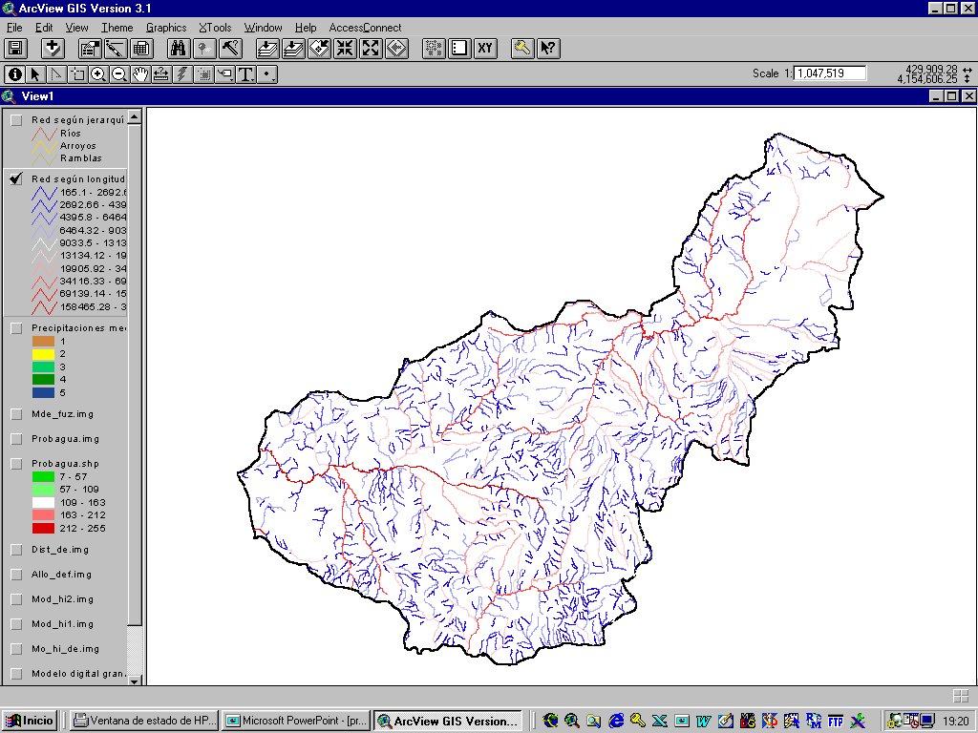
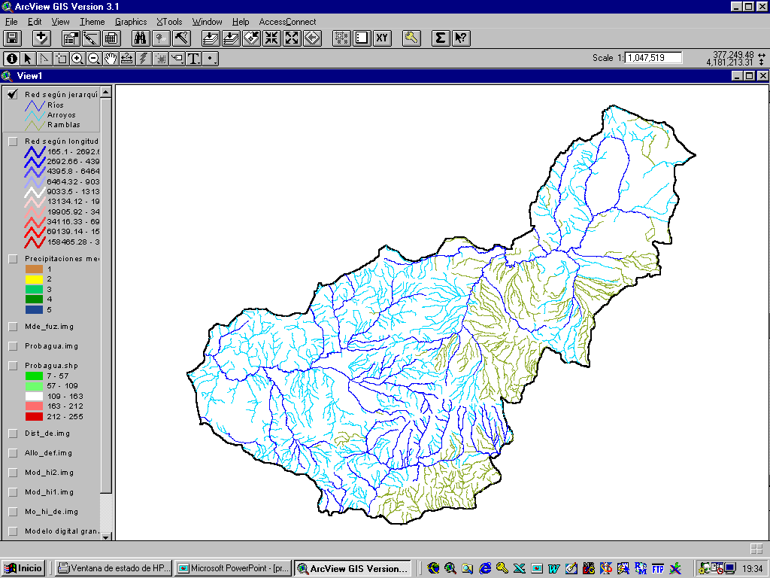
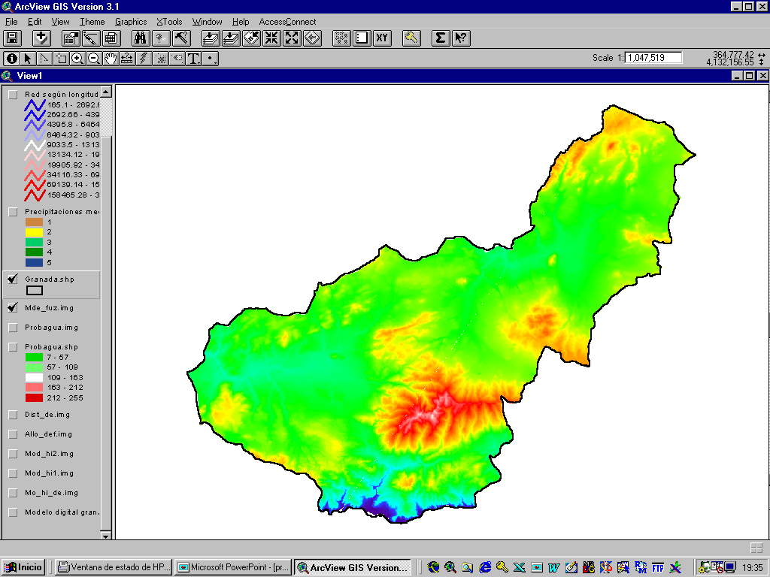
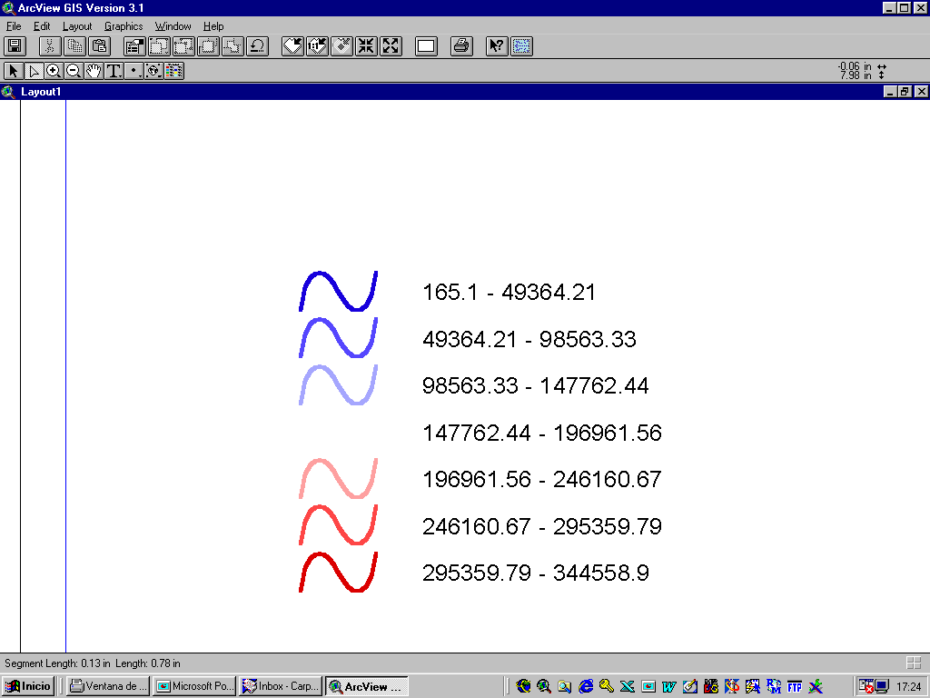
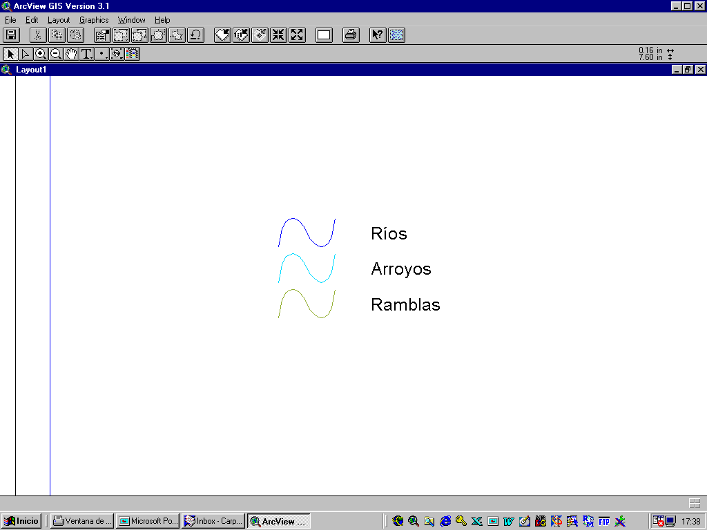
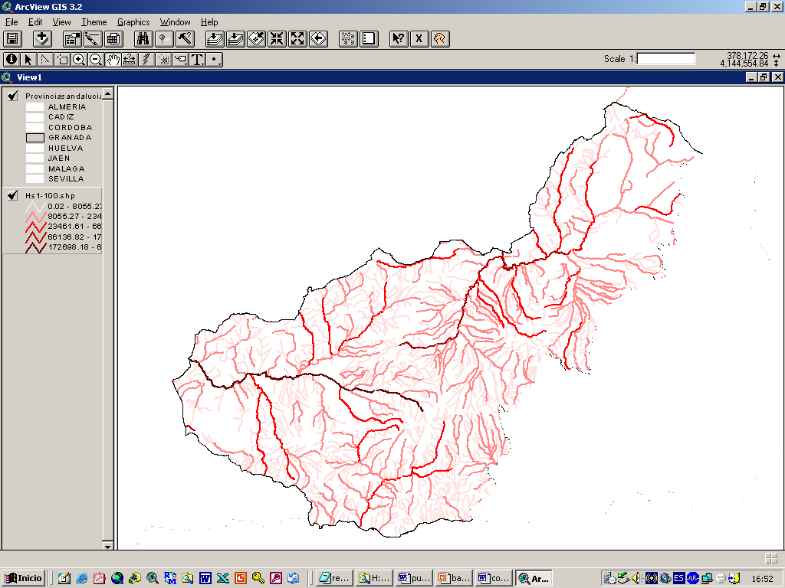
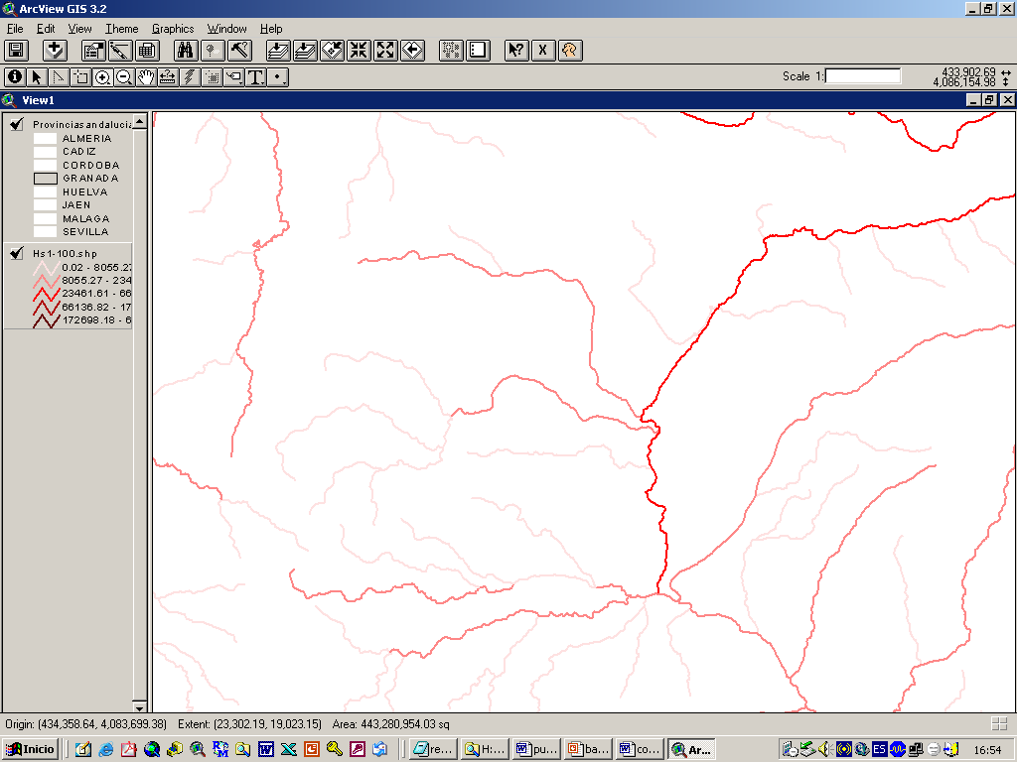
Caso I: Planificación de aprovechamientos apícolas
4.- Recopilación de información y adaptación para el análisis
Disponibilidad de agua
Longitud de los cursos de agua
Tipología de los cursos de agua
Altitud
Y
Y
Longitud de los cauces
Altitud
Tipología de los cauces
3000
0
Probabilidad de que los cursos lleven agua
En realidad queremos saber la aptitud que tiene un punto cualquiera desde el punto de vista de su cercanía a un cauce con alta probabilidad de tener agua
R = Min (longitud, tipo, altitud)

Slide 55
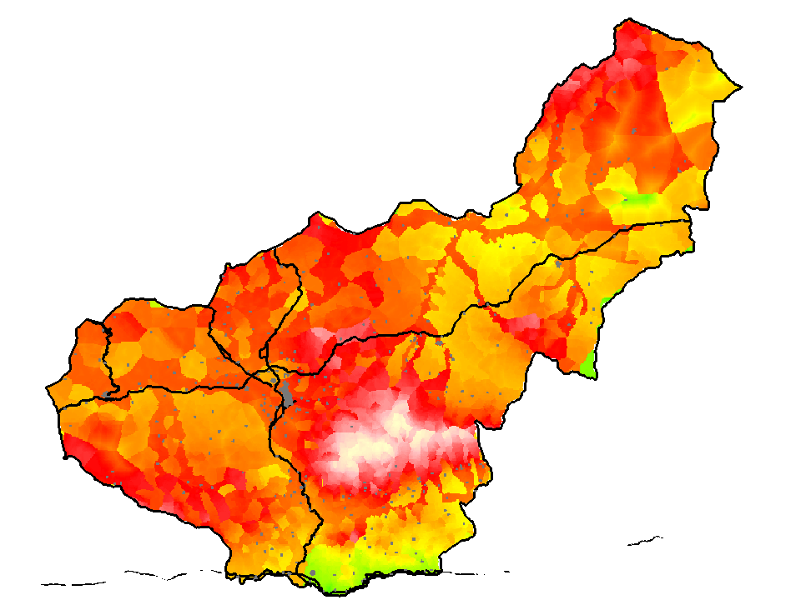
Caso I: Planificación de aprovechamientos apícolas
4.- Recopilación de información y adaptación para el análisis
Disponibilidad de agua
En realidad queremos saber la aptitud que tiene un punto cualquiera desde el punto de vista de su cercanía a un cauce con alta probabilidad de tener agua
Aptitud desde el punto de vista de la disponibilidad de agua
Esto se consigue en un SIG raster mediante los llamados “operadores de distancia”: asignan a cada píxel el valor del píxel más cercano del mapa origen, matizado por la distancia al mismo.
Módulo ALLOCATE de Idrisi
0
Aptitud según cercanía
a cursos de agua
255

Slide 56
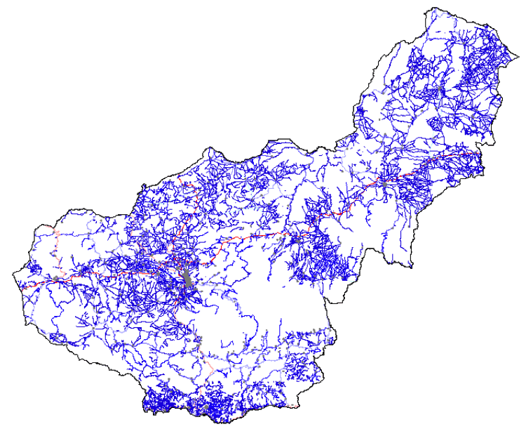
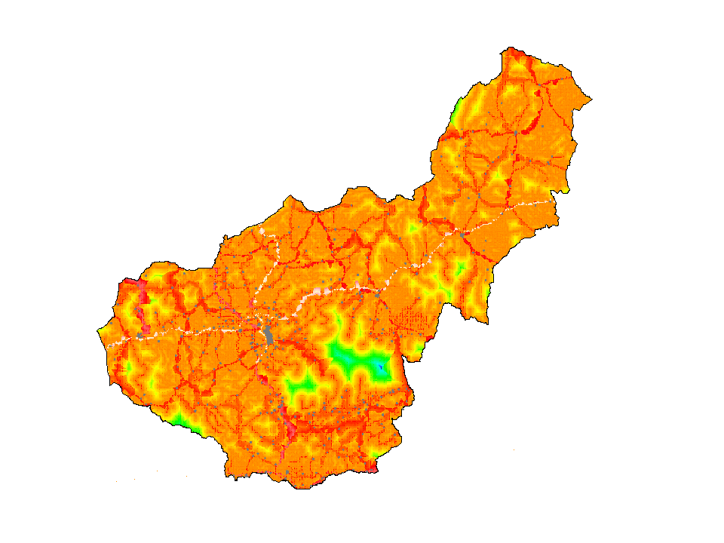
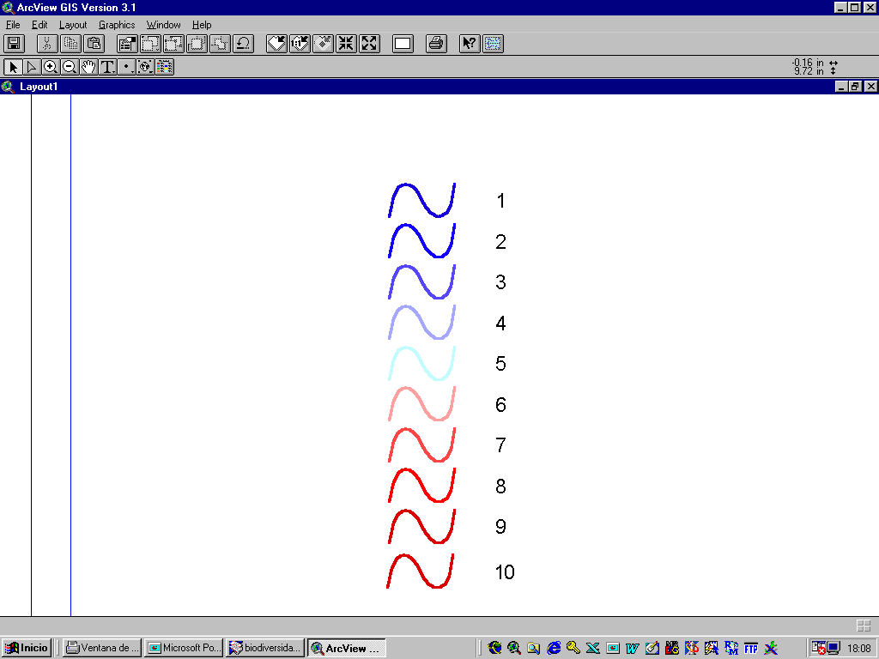
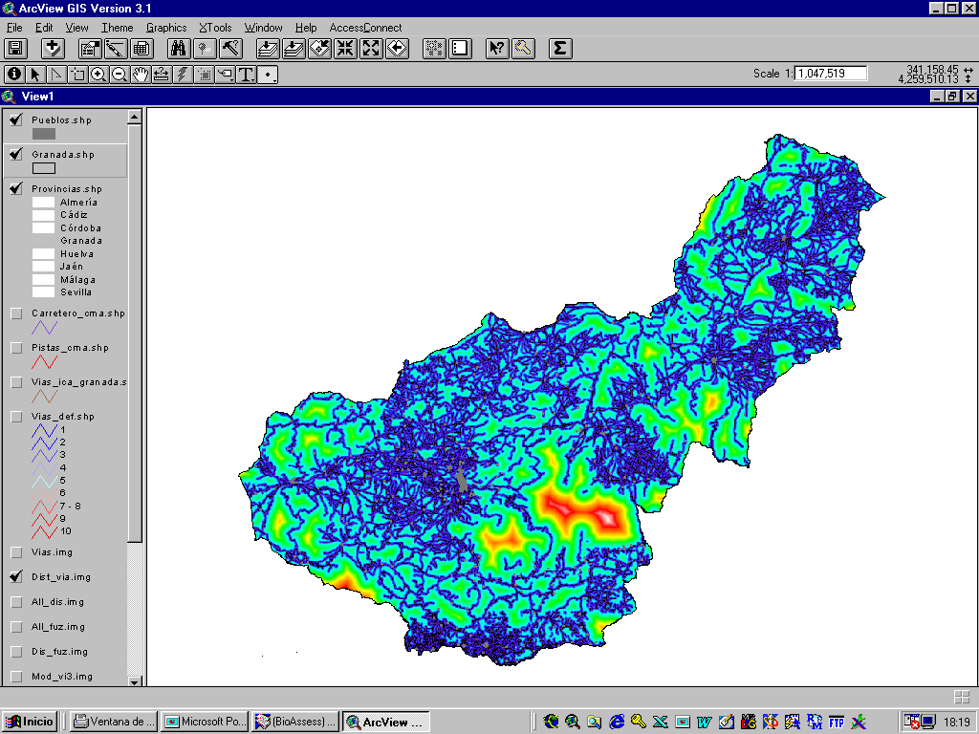
Caso I: Planificación de aprovechamientos apícolas
4.- Recopilación de información y adaptación para el análisis
Disponibilidad accesos
Es fundamental disponer de una vía de acceso adecuada para trabajar en las colmenas y recoger la cosecha
Red viaria según calidad de la vía:
Autovías, nacional, carriles, etc.
Aptitud global de la red viaria
según tipo de vía y distancia
Aptitud de
las vías
según
tipología
Distancia de cada punto a un
elemento de la red viaria
255
0

Slide 57
Caso I: Planificación de aprovechamientos apícolas
4.- Recopilación de información y adaptación para el análisis
Determinación de pesos entre los factores
Los pesos se asignan a los distintos factores e indican su importancia relativa respecto a los otros factores. Gracias a estos pesos podemos realizar la combinación de todos los factores para obtener una capa resultado.
Hay múltiples formas de asignar pesos a las distintas variables. Probablemente se trata del paso más complejo y discutible del proceso, ya que incorpora cierto grado de subjetividad
En este caso usaremos el procedimiento analítico jerárquico de comparación por pares, descrito por Saaty en 1977. Se trata de comparar la importancia relativa de cada factor con los demás que entran en el análisis. La única condición es que la suma de todos los pesos asignados a los factores ha de ser uno.

Slide 58
Caso I: Planificación de aprovechamientos apícolas
4.- Recopilación de información y adaptación para el análisis
Determinación de pesos entre los factores
Vegetación
Accesos
Orientaciones
Climatología
Hidrología
Vegetación
Accesos
Orientaciones
Climatología
Hidrología
¿Cuál es la importancia relativa de los accesos respecto a la vegetación?
Se evalúa asignándole un valor numérico relativo:
1/9
1/7
1/5
1/3
1
3
5
7
9
Extremadamente
Muy fuerte
Fuerte
Moderadamente
Igualmente
Moderadamente
Fuerte
Muy fuerte
Extremadamente
Menos importante
Más importante

Slide 59
Caso I: Planificación de aprovechamientos apícolas
4.- Recopilación de información y adaptación para el análisis
Determinación de pesos entre los factores
Vegetación
Accesos
Orientaciones
Climatología
Hidrología
Vegetación
Accesos
1/5
Orientaciones
1/3
3
Climatología
1/4
2
1
Hidrología
1/6
1/2
1/3
1/3
1/9
1/7
1/3
1
3
5
7
9
Extremadamente
Muy fuerte
Fuerte
Moderadamente
Igualmente
Moderadamente
Fuerte
Muy fuerte
Extremadamente
Menos importante
Más importante

Slide 60
Caso I: Planificación de aprovechamientos apícolas
4.- Recopilación de información y adaptación para el análisis
Determinación de pesos entre los factores
Variables
Pesos
Vegetación
0.4985
Accesos
0.0911
Orientaciones
0.1739
Climatología
0.1706
Hidrología
0.0659

Slide 61
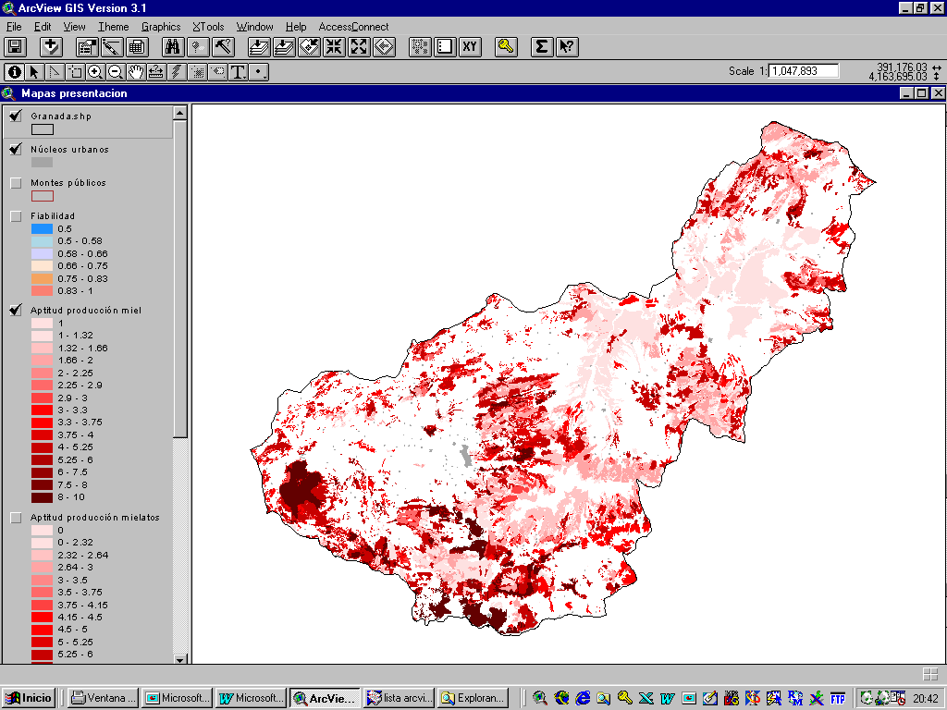
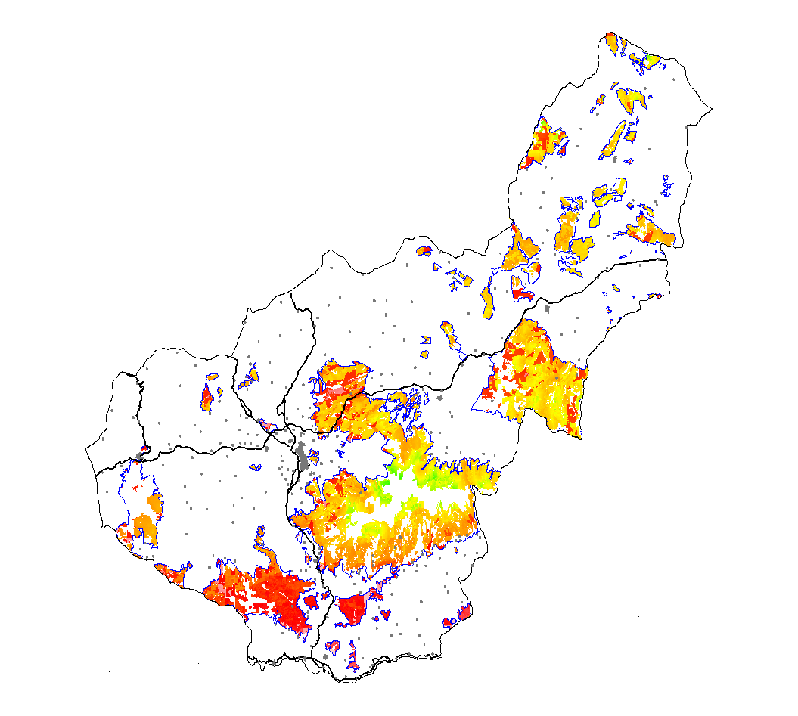
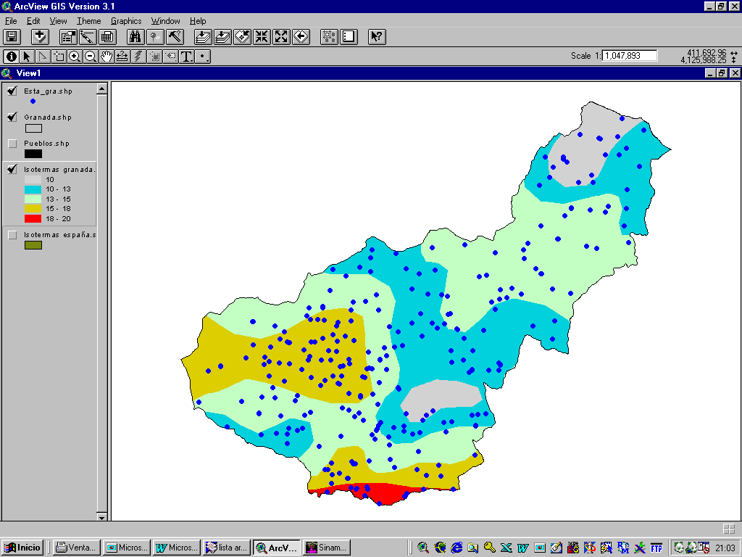
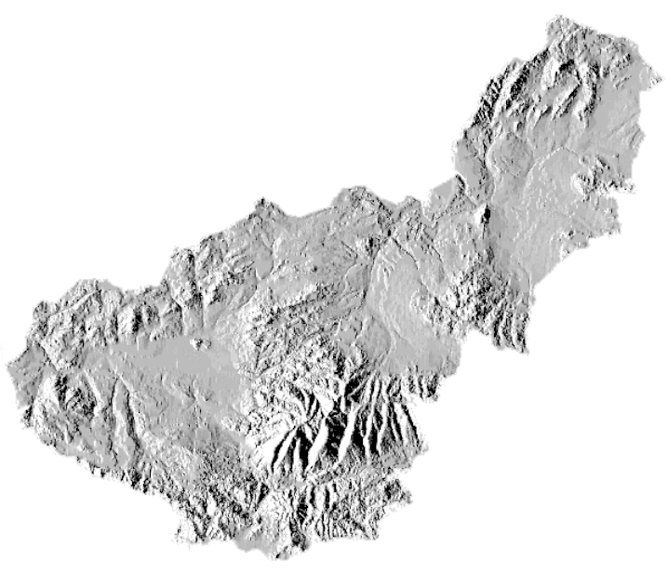
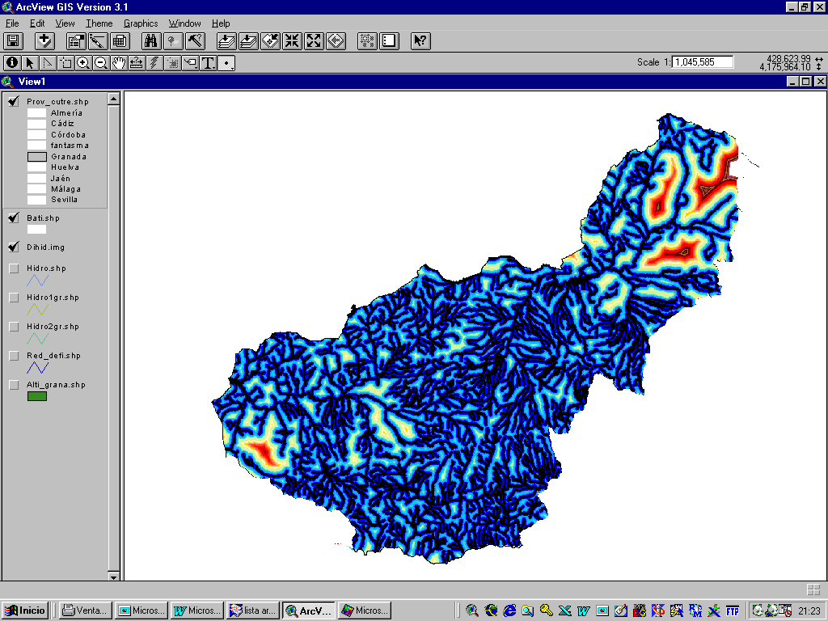
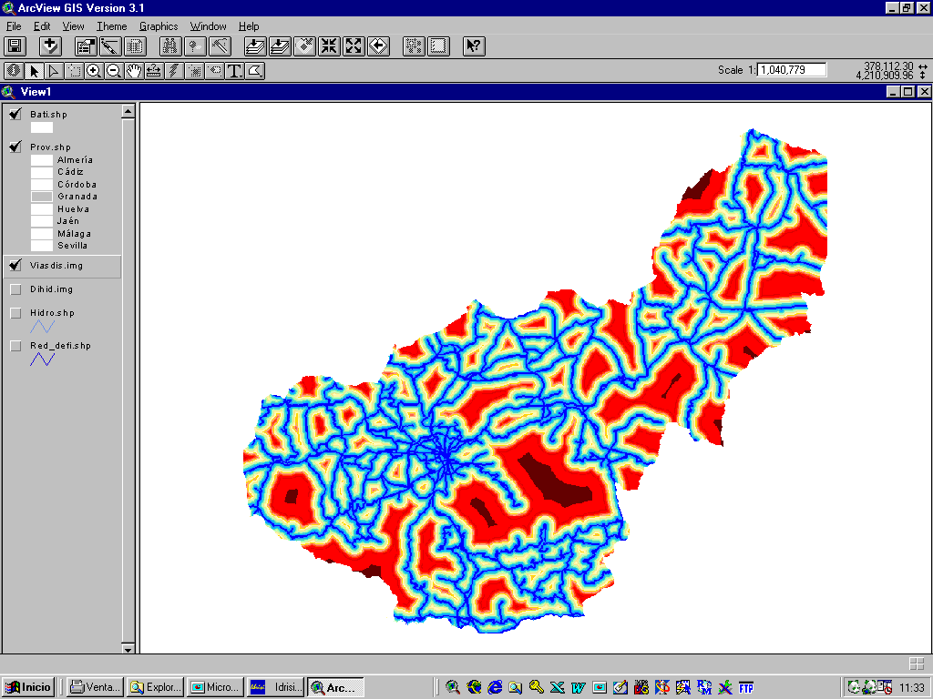
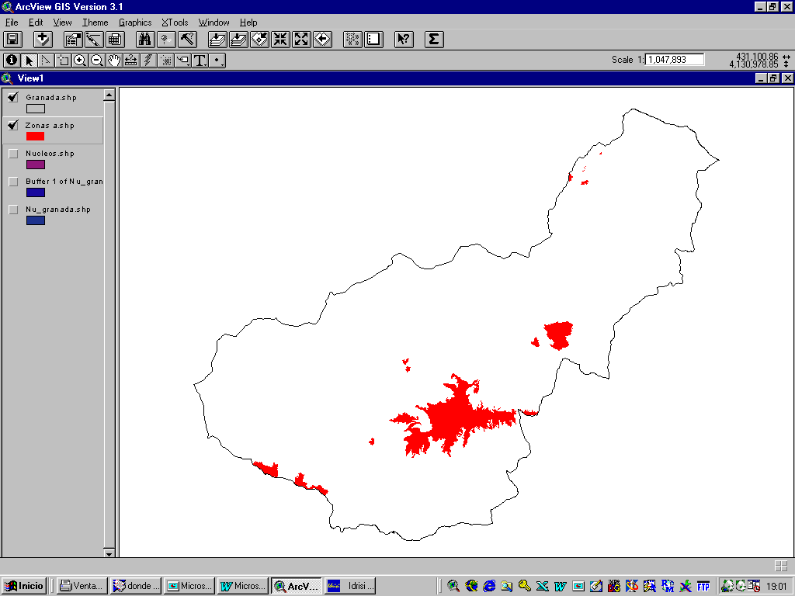
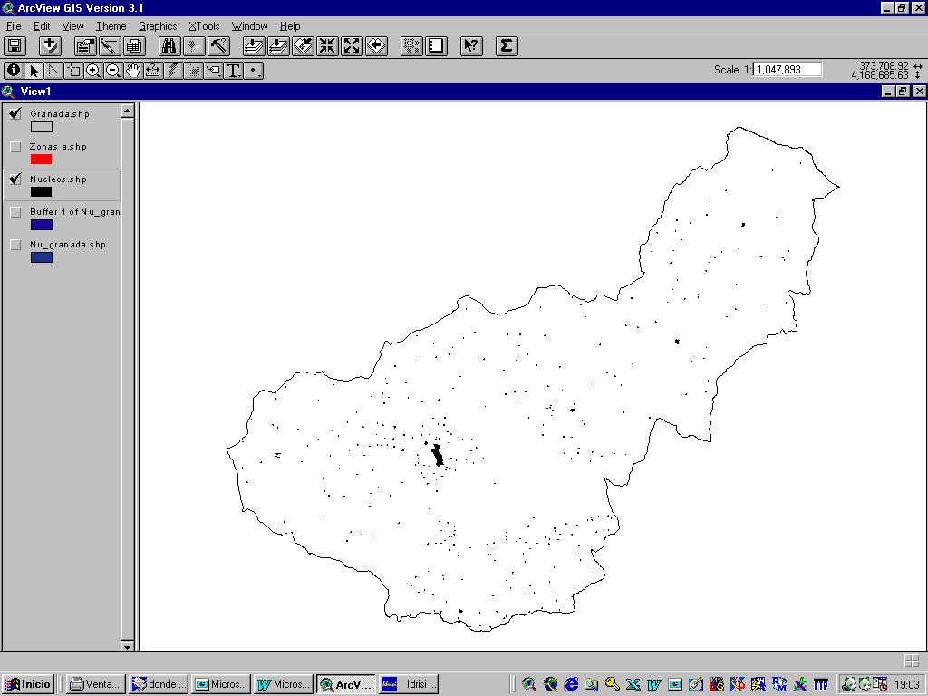
Caso I: Planificación de aprovechamientos apícolas
5.- Integración de la información
Vegetación
Peso: 0.4985
Climatología
Peso: 0.1706
Orientación
Peso: 0.1739
Hidrología
Peso: 0.0659
Accesos
Peso: 0.0911
Contorno montes públicos
0
Aptitud global del
territorio
255
75
0
75
1
50 Km
Montes públicos
R = [(Veg · 0.49) + (Clim. · 0.17)+ (Ori · 0.17) + (Hidro · 0.06) + (Acce. · 0.09)] * Montes * Nucleos
Núcleos urbanos

Slide 62
Caso I: Planificación de aprovechamientos apícolas
5.- Integración de la información
Analicemos algunas situaciones interesantes
Vegetación
Accesos
Orientaciones
Climatología
Hidrología
Resultado
Pesos
0.4985
0.0911
0.1739
0.1706
0.0659
Punto 1
255
2
20
15
1
133.4
Punto 2
1
255
255
255
200
124.7
Estamos diciendo algo que no tiene mucho sentido, ¿no?
El método que hemos usado permite la COMPENSACIÓN DE FACTORES
Punto 1
Punto 2

Slide 63
Caso I: Planificación de aprovechamientos apícolas
5.- Integración de la información
Cómo controlar el grado de compensación
Combinación linear con pesos
Cada factor recibe un peso que relativiza su importancia en la combinación.
WLC
P
P
Grado de compensación
P
AND
OR
Sin riesgo
Mucho riesgo
Unión booleana de factores
Se unen mediante el operador AND. El valor final es el mínimo de los valores de los factores que intervienen
Media ordenada de pesos
Permite controlar el grado de compensación entre factores. Se consigue mediante la asignación de un “sobrepeso” a los distintos factores.
Unión booleana de factores
Se unen mediante el operador OR. El valor final es el máximo de los valores de los factores que intervienen

Slide 64
Caso I: Planificación de aprovechamientos apícolas
5.- Integración de la información
WLC: Weighted Linear Combination. Es el método que hemos usado. Permite la compensación entre factores
OWA: Ordered Weighted Average. Permite controlar el grado de compensación entre factores. Se consigue mediante la asignación de un “sobrepeso” a los distintos factores.
Tras aplicar los pesos de los factores, los resultados se ordenan de mayor a menor aptitud para cada localización.
El factor con la aptitud más baja recibe el primer peso ordenado y así sucesivamente hasta llegar al factor con más aptitud, que recibe el último peso ordenado.
Esto tiene el efecto de ponderar los factores basándose en su orden de aptitud para cada localización.

Slide 65
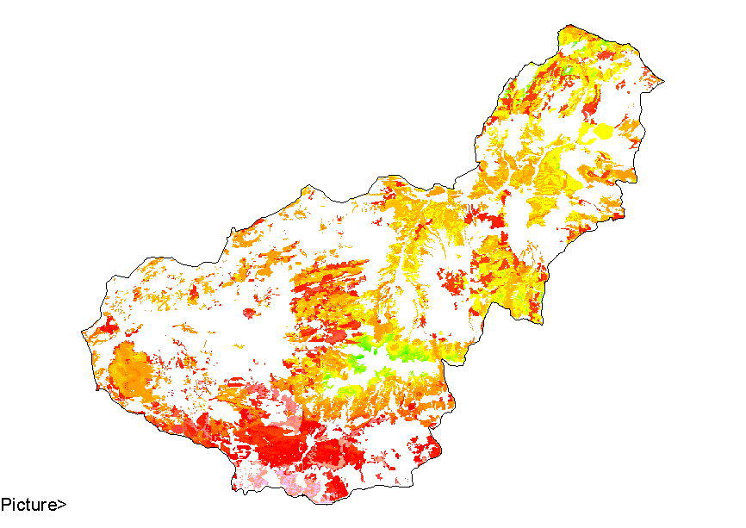

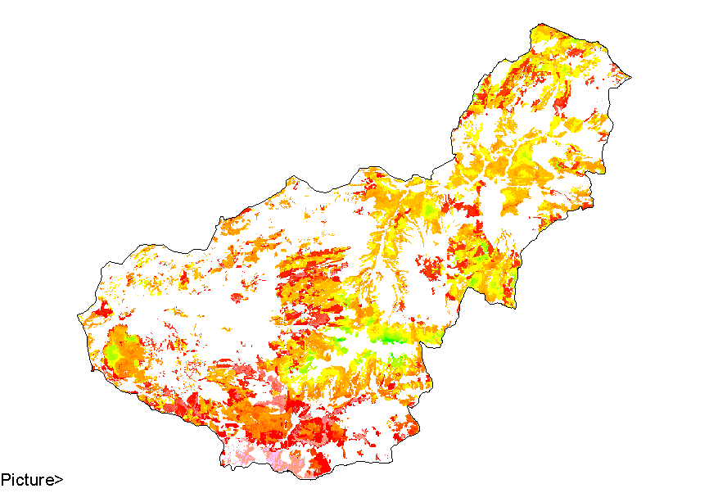

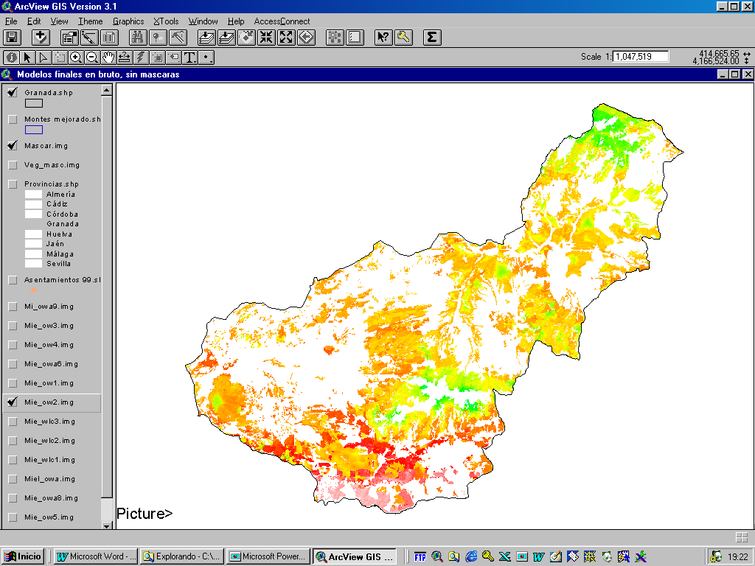
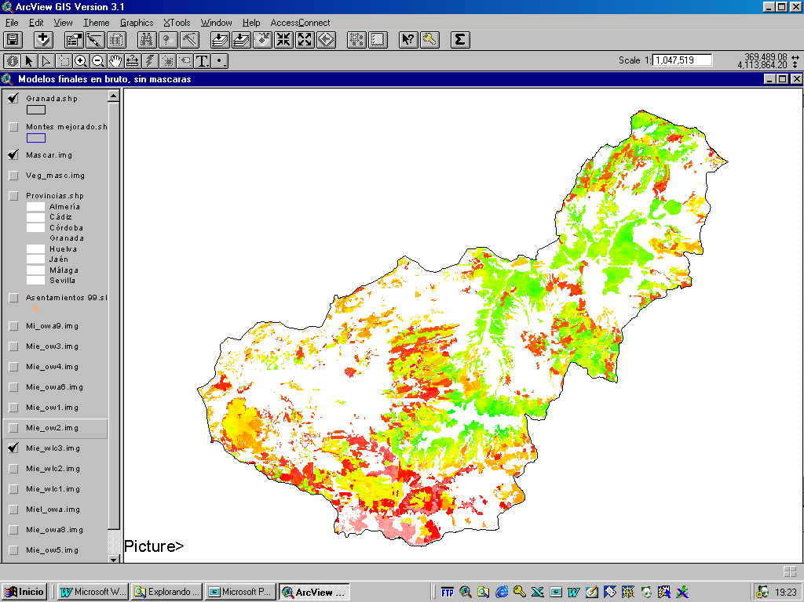

Caso I: Planificación de aprovechamientos apícolas
6.- Análisis de los resultados
Modelo owa3
Fiabilidad: 0.632
Modelo owa4
Fiabilidad: 0.615
Modelo owa6
Fiabilidad: 0.581
Modelo owa2
Fiabilidad: 0.568
Modelo wlc3
Fiabilidad: 0.568
Modelo owa5
Fiabilidad: 0.534
0
255
Aptitud global

Slide 66



Caso I: Planificación de aprovechamientos apícolas
6.- Análisis de los resultados
Monte de La Resinera
E
S
.
Resultados del modelo
Asentamientos
actuales
Superficie del monte
Colmenas actuales
Capacidad de carga máxima según el modelo
10.500 Has
2.500 Col.
2.248 Col.
N
O

Slide 67

Caso I: Planificación de aprovechamientos apícolas
6.- Análisis de los resultados
Monte de Válor y otros
N
E
Resultados del modelo
.
Superficie del monte
Colmenas actuales
Capacidad de carga máxima según el modelo
10.500 Has
900 Col.
1.194 Col.
S
O
Asentamientos
actuales

Slide 68


Caso I: Planificación de aprovechamientos apícolas
6.- Análisis de los resultados
Montes de
La Sierra de Baza
O
N
.
Resultados del modelo
Asentamientos
actuales
Superficie del monte
Colmenas actuales
Capacidad de carga máxima según el modelo
53.400 Has
4.500 Col.
7.000 Col.
S
E

Slide 69

Caso I: Planificación de aprovechamientos apícolas
6.- Análisis de los resultados
Montes de
Las Sierras de Castril y Nordeste
O
N
Resultados del modelo
Superficie del monte
Colmenas actuales
Capacidad de carga máxima según el modelo
25.400 Has
0 Col.
2.730 Col.
E
S

Slide 70




Caso II: Planificación desarrollo urbano
Modelo de desarrollo urbano en Central Massachusetts
100 Km

Slide 71
Caso II: Planificación de desarrollo urbano
Objetivos
Proporcionar una herramienta para visualizar los impactos del proceso urbanizador en los próximos años
Crear un foro de discusión donde se pusieran de manifiesto diversas alternativas al modelo de desarrollo actual: participación pública
Explorar la utilidad de los SIG como herramientas de apoyo a la toma de decisiones
Generar un modelo que muestre la aptitud del territorio para albergar diversos tipos de actividades urbanísticas

Slide 72

Caso II: Planificación desarrollo urbano
Metodología seguida
Se definen como “máscaras” en cuyo interior no se permite ningún proceso urbanizador
Suelo previamente urbanizado
Superficie protegida
Llanuras de inundación
Zonas húmedas

Slide 73

Caso II: Planificación desarrollo urbano
Metodología seguida
Suelo urbano
Se obtuvo combinando un mapa de usos y coberturas con información procedente del satélite SPOT

Slide 74
Caso II: Planificación desarrollo urbano
Metodología seguida
Selección de factores
Son parámetros biofísicos que determinan la aptitud del territorio para albergar ciertos tipos de procesos de urbanización
Se usaron 12 factores clasificados de aptitud menor (0) a mayor (255)
Estos factores se pueden combinar para dar lugar a un mapa que muestra la aptitud global del territorio para albergar urbanizaciones
Los factores se pueden agrupar en los siguientes tipos
Pendientes
Proximidad a infraestructuras
Capacidad de las infraestructuras
Demografía

Slide 75

Caso II: Planificación desarrollo urbano
Metodología seguida
Pendientes
Clases de pendientes descritas:
0-7% (Más apta)
7-15%
15-25%
>25% (Menos apta)

Slide 76

Caso II: Planificación desarrollo urbano
Metodología seguida
Proximidad a infraestructuras
Distancia a las principales vías de comunicación de la región

Slide 77

Caso II: Planificación desarrollo urbano
Metodología seguida
Proximidad a infraestructuras
Distancia a los principales nodos con vías de gran capacidad (autopistas interestatales)

Slide 78

Caso II: Planificación desarrollo urbano
Metodología seguida
Proximidad a infraestructuras
Distancia a los elementos de la red de alcantarillado y colectores de aguas residuales

Slide 79

Caso II: Planificación desarrollo urbano
Metodología seguida
Proximidad a infraestructuras
Distancia a la red de agua para consumo doméstico o industrial

Slide 80

Caso II: Planificación desarrollo urbano
Metodología seguida
Proximidad a infraestructuras
Distancia a los principales núcleos urbanos existentes fuera de la región:
Boston, Springfield y Providence

Slide 81

Caso II: Planificación desarrollo urbano
Metodología seguida
Proximidad a infraestructuras
Distancia expresada en tiempo de viaje al centro de Worcester en tren

Slide 82

Caso II: Planificación desarrollo urbano
Metodología seguida
Capacidad de las infraestructuras
Capacidad de soportar nuevas viviendas de la red de alcantarillado y de los colectores de aguas residuales

Slide 83

Caso II: Planificación desarrollo urbano
Metodología seguida
Capacidad de las infraestructuras
Capacidad de soportar nuevas viviendas de la red abastecimiento de agua de uso doméstico e industrial

Slide 84

Caso II: Planificación desarrollo urbano
Metodología seguida
Demografía
Población que reside habitualmente en cada municipio

Slide 85

Caso II: Planificación desarrollo urbano
Metodología seguida
Demografía
Ingresos medios de la población residente

Slide 86

Caso II: Planificación desarrollo urbano
Metodología seguida
Demografía
Combinación de factores que muestra la calidad de la enseñanza por municipio
1. Gastos por alumno
2. % de adultos que van a la escuela
3. % de profesores con grado de licenciado

Slide 87
Caso II: Planificación desarrollo urbano
Integración de factores mediante evaluación multicriterio
Se establecieron varios escenarios, para cada uno de los cuales se definieron distintos pesos de los factores anteriormente comentados
Modelos en función de los tipos de desarrollo: residencial, oficinas, industrial, etc.
Modelos en función de los patrones de desarrollo: compacto, disperso, núcleos dispersos, etc.

Slide 88


Caso II: Planificación desarrollo urbano
Resultados
Aptitud para desarrollo residencial disperso
Aptitud para desarrollo residencial compacto

Slide 89


Caso II: Planificación desarrollo urbano
Resultados
Aptitud para desarrollo industrial
Aptitud para desarrollo de oficinas

Slide 90


Caso II: Planificación desarrollo urbano
Resultados
Aptitud parcial
Resultado final
Aptitud residencial
Aptitud industrial
Aptitud viviendas individuales

Slide 91

Caso II: Planificación desarrollo urbano
Resultados: predicción del desarrollo urbano

Slide 92
Caso III: Simulación de un análisis EMC
Consideraciones iniciales
Como hemos visto en la parte teórica, el análisis multicriterio suele hacerse en formato raster, por los motivos que ya hemos comentado. No es posible hacerlo de esta forma aquí, ya que no tenemos una aplicación informática que maneje este tipo de información.
Se trata de un proceso relativamente complejo de abordar en su totalidad en un curso como éste. Es necesario tener un conocimiento avanzado de los SIG en general.
Debido a lo anterior, lo fundamental no es aprender la “receta” de los procedimientos que iremos haciendo, sino comprender el funcionamiento del método.

Slide 93
Caso III: Simulación de un análisis EMC
Etapas
1
Identificación clara del problema a resolver
2
Determinación de objetivos
3
Generación de un modelo conceptual
4
Recopilación de la información y adaptación para el análisis
Establecimiento de criterios: factores y restricciones
Estandarización de factores
Determinación de los pesos entre factores
5
Integración de la información
6
Análisis de los resultados

Slide 94
Caso III: Simulación de un análisis EMC
1.- Identificación del problema a resolver
Podemos suponer que una de las conclusiones del plan estratégico provincial es que es necesaria la creación de varios polígonos industriales. El problema se plantea a la hora de decidir la ubicación de dichos polígonos. El suelo potencialmente industrial debe reunir una serie de características socioeconómicas y biofísicas que condicionen su aptitud para este uso. Se trata de identificar estos factores, espacializarlos en un SIG e integrarlos mediante un análisis multicriterio.
2.- Objetivos
El objetivo es generar un mapa que asigne a cada punto del territorio su aptitud para albergar un uso industrial.

Slide 95
Caso III: Simulación de un análisis EMC
3.- Generación de un modelo conceptual
Una de las conclusiones del plan estratégico podría ser la caracterización de aquellos lugares susceptibles de sostener un uso industrial. Mediante los distintos procedimientos puestos en marcha en el plan estratégico se determina que los suelos que albergan uso industrial deben de reunir las siguientes características:
Deben de estar en municipios con alta actividad industrial
Deben de estar en municipios con alto volumen poblacional
Deben de estar en municipios con un nivel de renta elevado
Deben de estar en municipios con alto porcentaje de ocupación industrial
Deben de estar cerca de vías de comunicación
Deben de estar cerca de cursos fluviales
Deben de estar lejos (pero no mucho) de núcleos urbanos
Deben de estar lejos de espacios naturales protegidos

Slide 96
Caso III: Simulación de un análisis EMC
4.- Recopilación de la información y adaptación para el análisis
Establecimiento de criterios
Actividad industrial
Volumen de población
Nivel de renta
Ocupación sector secundario
Municipalizados
Aptitud según cercanía a vías de comunicación
Aptitud según cercanía a cursos de agua
Aptitud según cercanía a núcleos urbanos
Aptitud según cercanía espacios protegidos
Estandarización de factores: rango de 0 a 1
Determinación de los pesos entre factores
Es la fase determinante del análisis multicriterio

Slide 97



Caso III: Simulación de un análisis EMC
4.- Recopilación de la información y adaptación para el análisis
Aptitud según actividad industrial
Actividad industrial
Aptitud según actividad industrial

Slide 98


Caso III: Simulación de un análisis EMC
4.- Recopilación de la información y adaptación para el análisis
Aptitud según actividad industrial
Función de pertenencia lineal y creciente
1
0
10
0
0
1200
Aptitud según actividad industrial
En este caso la aplicación de la función de pertenencia consiste sólo en ajustar la leyenda al rango de 0 a 1.
Actividad industrial

Slide 99




Caso III: Simulación de un análisis EMC
4.- Recopilación de la información y adaptación para el análisis
Aptitud según actividad industrial
Mostrar la tabla de atributos y empezar la edición
Añadir campo numérico con 2 decimales, llamado apt_indus

Slide 100


Caso III: Simulación de un análisis EMC
4.- Recopilación de la información y adaptación para el análisis
Aptitud según actividad industrial
Calculamos los valores del campo apt_indus. Resulta de dividir los valores de act_indus por el valor máximo en este campo. Así obtendremos valores en el rango 0-1
Ya tenemos los valores con el rango de 0 a 1
Paramos la edición y guardamos los cambios

Slide 101
Caso III: Simulación de un análisis EMC
4.- Recopilación de la información y adaptación para el análisis
Repetiremos los pasos anteriores para las demás variables de índole municipal
Aptitud según volumen de población: creamos campo apt_pobla
Aptitud según nivel de renta: creamos campo apt_renta
Aptitud según ocupación en sector secundario: creamos campo apt_sec

Slide 102

Caso III: Simulación de un análisis EMC
4.- Recopilación de la información y adaptación para el análisis
Aptitud según cercanía a vías de comunicación
0
1
Mapa de vías de comunicación
Aptitud según distancia a vías de comunicación

Slide 103
Caso III: Simulación de un análisis EMC
4.- Recopilación de la información y adaptación para el análisis
Aptitud según cercanía a vías de comunicación
El primer paso es generar un mapa de distancias de cada punto del territorio a la vía de comunicación más cercana
Mapa de vías de comunicación

Slide 104


Caso III: Simulación de un análisis EMC
4.- Recopilación de la información y adaptación para el análisis
Aptitud según cercanía a vías de comunicación
El mapa de distancias está en formato raster y muestra la distancia en metros desde cada punto a la vía de comunicación más cercana
0
79.000
Mapa de distancias a vías de comunicación

Slide 105

Caso III: Simulación de un análisis EMC
4.- Recopilación de la información y adaptación para el análisis
Aptitud según cercanía a vías de comunicación
Función de pertenencia lineal y decreciente
El proceso de asignación de la función de pertenencia se realiza mediante la RECLASIFICACIÓN
1
0
1
0
0
79000
Aptitud según cercanía a vías de comunicación
0
79.000
Distancia a vías de comunicación

Slide 106


Caso III: Simulación de un análisis EMC
4.- Recopilación de la información y adaptación para el análisis
Aptitud según cercanía a vías de comunicación
0
0
1
1
Aptitud según distancia a vías de comunicación (RASTER)
Aptitud según distancia a vías de comunicación (VECTOR)

Slide 107


Caso III: Simulación de un análisis EMC
4.- Recopilación de la información y adaptación para el análisis
Aptitud según cercanía a cursos de agua
0
1
Mapa de cursos de agua
Aptitud según distancia a cursos de agua

Slide 108
Caso III: Simulación de un análisis EMC
4.- Recopilación de la información y adaptación para el análisis
Aptitud según cercanía a cursos de agua
El primer paso es generar un mapa de distancias de cada punto del territorio al curso de agua más cercano
Mapa de cursos de agua

Slide 109

Caso III: Simulación de un análisis EMC
4.- Recopilación de la información y adaptación para el análisis
Aptitud según cercanía cursos de agua
El mapa de distancias está en formato raster y muestra la distancia en metros desde cada punto al curso de agua más cercano
0
50.000
Mapa de cursos de agua

Slide 110
Caso III: Simulación de un análisis EMC
4.- Recopilación de la información y adaptación para el análisis
Aptitud según cercanía a cursos de agua
Función de pertenencia lineal y decreciente
El proceso de asignación de la función de pertenencia se realiza mediante la RECLASIFICACIÓN
1
0
1
0
0
50000
Aptitud según cercanía a cursos de agua
0
50.000
Distancia a cursos de agua

Slide 111


Caso III: Simulación de un análisis EMC
4.- Recopilación de la información y adaptación para el análisis
Aptitud según cercanía a cursos de agua
0
0
1
1
Aptitud según distancia a cursos de agua (RASTER)
Aptitud según distancia a cursos de agua (VECTOR)

Slide 112


Caso III: Simulación de un análisis EMC
4.- Recopilación de la información y adaptación para el análisis
Aptitud según cercanía a núcleos urbanos
0
1
Mapa de núcleos urbanos
Aptitud según distancia núcleos urbanos

Slide 113
Caso III: Simulación de un análisis EMC
4.- Recopilación de la información y adaptación para el análisis
Aptitud según cercanía a núcleos urbanos
El primer paso es generar un mapa de distancias de cada punto del territorio al núcleo urbano más cercano
Mapa de núcleos urbanos

Slide 114

Caso III: Simulación de un análisis EMC
4.- Recopilación de la información y adaptación para el análisis
Aptitud según cercanía a núcleos urbanos
El mapa de distancias está en formato raster y muestra la distancia en metros desde cada punto al núcleo urbano más cercano
0
50.000
Mapa de distancias a núcleos urbanos

Slide 115
Caso III: Simulación de un análisis EMC
4.- Recopilación de la información y adaptación para el análisis
Aptitud según cercanía a núcleos urbanos
Función de pertenencia en “V invertida”
El proceso de asignación de la función de pertenencia se realiza mediante la RECLASIFICACIÓN
1
0
1
0
0
50000
Aptitud según cercanía a núcleos urbanos
0
50.000
Distancia a núcleos urbanos

Slide 116
Caso III: Simulación de un análisis EMC
4.- Recopilación de la información y adaptación para el análisis
Aptitud según cercanía a núcleos urbanos
0
0
1
1
Aptitud según distancia a núcleos urbanos (RASTER)
Aptitud según distancia a núcleos urbanos (VECTOR)

Slide 117


Caso III: Simulación de un análisis EMC
4.- Recopilación de la información y adaptación para el análisis
Aptitud según cercanía a espacios protegidos
0
1
Mapa de espacios protegidos
Aptitud según distancia a espacios protegidos

Slide 118
Caso III: Simulación de un análisis EMC
4.- Recopilación de la información y adaptación para el análisis
Aptitud según cercanía a espacios protegidos
El primer paso es generar un mapa de distancias de cada punto del territorio al espacio protegido más cercano
Mapa de espacios naturales protegidos

Slide 119

Caso III: Simulación de un análisis EMC
4.- Recopilación de la información y adaptación para el análisis
Aptitud según cercanía a espacios protegidos
El mapa de distancias está en formato raster y muestra la distancia en metros desde cada punto al espacio protegido más cercano.
0
50.000
Mapa de distancia a espacios protegidos

Slide 120
Caso III: Simulación de un análisis EMC
4.- Recopilación de la información y adaptación para el análisis
Aptitud según cercanía a espacios protegidos
Función de pertenencia lineal y decreciente
El proceso de asignación de la función de pertenencia se realiza mediante la RECLASIFICACIÓN
1
0
1
0
0
50000
Aptitud según cercanía a espacios protegidos
0
50.000
Distancia a espacios protegidos

Slide 121
Caso III: Simulación de un análisis EMC
4.- Recopilación de la información y adaptación para el análisis
Aptitud según cercanía a espacios protegidos
0
0
1
1
Aptitud según distancia a espacios protegidos (RASTER)
Aptitud según distancia a espacios protegidos (VECTOR)

Slide 122
Caso III: Simulación de un análisis EMC
4.- Recopilación de la información y adaptación para el análisis
Ahora todas las capas están estandarizadas y muestran la aptitud del territorio desde el punto de vista de las distintas variables consideradas.
Pero cada variable se representa con una escala numérica de rango variable. En el análisis multicriterio es necesario que todas las capas tengan el mismo rango de escala.
Procedimiento que seguiremos:
En cada capa crearemos un campo denominado “apt_....”. Será un campo numérico con 2 decimales
Ese campo se calcula dividiendo el valor existente en el campo “gridcode” por el valor máximo que alcanza dicho campo en la tabla. De esta manera todos los valores de la tabla tendrán un rango de 0 a 1.

Slide 123
Caso III: Simulación de un análisis EMC
4.- Recopilación de la información y adaptación para el análisis
Creación del campo de aptitud en cada capa
Mostrar la tabla de atributos y empezar la edición
Añadir campo numérico con 2 decimales

Slide 124
Caso III: Simulación de un análisis EMC
4.- Recopilación de la información y adaptación para el análisis
Creación del campo de aptitud en cada capa
Calculamos los valores del campo apt_enps
Ya tenemos los valores con el rango de 0 a 1
Paramos la edición y guardamos los cambios

Slide 125
Caso III: Simulación de un análisis EMC
4.- Recopilación de la información y adaptación para el análisis
Determinación de pesos entre los factores
Vias
Rios
Nucleos
Enps
Pobactiv
Activ_indust
Renta
Empind
Vias
Rios
Nucleos
Enps
Pobactiv
Activ indust
Renta
Empind
1/9
1/7
1/3
1
3
5
7
9
Extremadamente
Muy fuerte
Fuerte
Moderadamente
Igualmente
Moderadamente
Fuerte
Muy fuerte
Extremadamente
Menos importante
Más importante

Slide 126

Caso III: Simulación de un análisis EMC
5.- Integración de la información
Dado que realizaremos el análisis en formato vectorial, uniremos todas las capas mediante procedimientos propios de este entorno
En primer lugar uniremos todas las capas vectoriales en una, mediante el asistente de geoprocesamiento de Arcview
Mediante la opción UNION podemos unir capas dos a dos de manera que se conserven los atributos de dichas capas en la resultante

Slide 127
Caso III: Simulación de un análisis EMC
5.- Integración de la información
Dado que realizaremos el análisis en formato vectorial, uniremos todas las capas mediante procedimientos propios de este entorno
En primer lugar uniremos todas las capas vectoriales en una, mediante el asistente de geoprocesamiento de Arcview
Vias
UNION
Rios
Vias_rios
Vias_rios
UNION
Nucleos
Vias_rios_nucleos
Vias_rios_nucleos
UNION
Enps
Vias_rios_nucleos_enps
Vias_rios_nucleos_enps
UNION
municipios
Vias_rios_nucleos_enps_munis
Apt_renta
Apt_sec
Apt_indus
Apt_pobla

Slide 128

Caso III: Simulación de un análisis EMC
5.- Integración de la información
La capa resultante del análisis tiene varios campos en la tabla de atributos
Apt_vias
Apt_rios
Cada uno de estos campos tiene la información de la aptitud de cada variable en el polígono considerado
Apt_nucl
Apt_enp
Apt_sec
Apt_renta
Apt_indus
Apt_pobla
Gráficamente la capa resultante consta de muchos polígonos. Cada polígono reúne la información sobre la aptitud de cada variable de las consideradas en el mismo. Es decir, tenemos todas las posibles combinaciones de los distintos factores considerados

Slide 129
Caso III: Simulación de un análisis EMC
5.- Integración de la información
Ya “sólo” queda operar en la tabla de atributos del tema obtenido para combinar las distintas variables
Creamos un campo nuevo en la tabla de atributos del tema final: EMC1
Ahora calculamos el valor de este campo teniendo en cuenta los pesos asignados a cada una de las variables:
EMC1= ([Apt_vias] * Peso_{vias}) + ([Apt_rios] * Peso_{rios}) + ([Apt_nucl] * Peso_{nucl}) + ([Apt_enp] * Peso_{enp}) + ([Apt_sec] * Peso_{sec}) + ([Apt_renta] * Peso_{renta}) + ([Apt_pobla] * Peso_{pobla})

